Slide 1
１．駐車場の整備状況等

Slide 2
①駐車場法の概要（昭和32年法律第106号）
目的
都市における自動車の駐車のための施設の整備に関し必要な事項を定めることにより、道路交通の円滑化を図り、もって公衆の利便に資するとともに、都市の機能の維持及び増進に寄与
駐車場整備地区・駐車場整備計画
路上駐車場
っｘ
･･･駐車場整備地区内の道路の路面に一定の
区画を限って設置される自動車の駐車のための施設であって、
一般公共の用に供されるもの
○以下の区域においては、都市計画に駐車場整備地区を定めることができる。
※商業地域、近隣商業地域、第一種・第二種住居地域、準住居地域、準工業地域内において、自動車
交通が著しくふくそうする地区、又は当該地区の周辺の地域内において自動車交通が著しくふくそう
する地区で、道路の効用を保持し、 円滑な道路交通を確保する必要があると認められる区域
○市町村は、駐車場整備地区における駐車場整備計画を定めることができる。
○地方公共団体は、駐車場整備計画の達成のため、路上・路外駐車場の整備に関し必
要な措置を講ずるよう努める。
■路上駐車場の設置
○地方公共団体は、駐車場整備計画に基づき路上駐車場
を設置
■駐車料金等
■路上駐車場の表示
路外駐車場
･･･道路の路面外に設置される自動車の駐車のための施設
であって、一般公共の用に供されるもの
建築物における駐車施設の附置
■附置義務条例
○地方公共団体は、以下の地区内において、以下の規模以上の建築物
を新築等する者に対し、条例で、 当該建築物又はその建築物の敷地
内に駐車施設を設けなければならない旨を定めることができる。
500㎡以上の路外駐車場
■構造及び設備の基準への適合義務
＜主な技術的基準＞※政令で規定
・出入口 道路交通法で定める駐停車禁止場所、
小学校等の出入口から20ｍ以内には設置不可 等
・車路 一方通行以外の車路の幅員5.5ｍ以上 等
・高さ 駐車スペースの高さは、はり下2.1ｍ以上
【対象地区及び建築物の規模】
①都市計画に定められた駐車場整備地区内、商業地域内、近隣商業地域内
で条例で定める地区
・延べ面積が2000㎡以上で条例で定める規模
・延べ面積が2000㎡未満であるが、特定用途の延べ面積が条例で定める
規模
②これらの周辺地域又は自動車交通がふくそうすることが予想される地域内
で条例で定める地区
・特定用途の延べ面積が2000㎡以上で条例で定める規模
※特定用途･･･劇場、百貨店、事務所その他の自動車の駐車需要を生じさせ
る程度の大きい用途で政令で定めるもの
附置義務条例適用都市（R5.3時点）：197都市（制定は149都市）
うち 荷さばきに係る規定あり：89都市、自動二輪車に係る規定あり：11都市
都市計画区域内・500㎡以上・駐車料金を徴収する路外駐車場
■都道府県知事（市の区域内では市長）への届出義務
○届出内容
・路外駐車場の位置、規模、構造設備その他必要な事項
・管理規程（駐車料金も含む）
・休廃止、再開
○罰則･･･50万円以下の罰金、両罰規定
■路外駐車場管理者の責務
■立入検査等 （罰則･･･20万円以下の罰金、両罰規定）
■是正命令 （罰則･･･100万円以下の罰金、両罰規定）

Slide 3
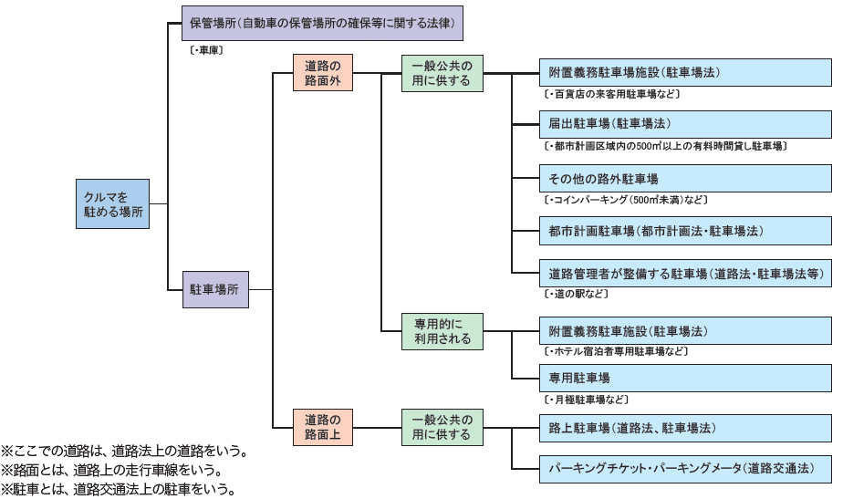
駐車場等の分類
○一般に駐車場といわれるものを分類すると、概ね以下のとおり。
○駐車場法の「構造及び設備の基準」の適用を受けるのは、「一般公共の用に供する部分の面積が500㎡以上の路外駐車場」。
○自転車及び第一種原動機付自転車(50cc以下)は「自転車法」の対象
○駐車場法では「自動車※」（自動二輪車(普通自動二輪車、大型二輪車）を含む）が対象
※道路交通法第２条第１項第９号に規定する自動車
※ 駐車場法の「構造及び設備の基準」の適用対象
（一般公共の用に供する部分の面積が500㎡以上のものに限る）

Slide 4
駐車場等に関わる主要な法律①
 | 駐車場との関係 | 主な関連項目 | 法律の目的
駐車場法 （昭和32年法律第106号） | 駐車場整備計画 路外駐車場 都市計画駐車場 駐車施設の附置義務 | 全体 | 都市における自動車の駐車のための施設の整備に関し必要な事項を定めることにより、道路交通の円滑化を図り、もつて公衆の利便に資するとともに、都市の機能の維持及び増進に寄与すること
都市計画法 （昭和43年法律第100号） | 駐車場整備地区 都市計画駐車場 | 第4条（定義）、第 8 条（地域地区）、第 11 条（都市施設） 等 | 都市計画の内容及びその決定手続、都市計画制限、都市計画事業その他都市計画に関し必要な事項を定めることにより、都市の健全な発展と秩序ある整備を図り、もつて国土の均衡ある発展と公共の福祉の増進に寄与すること
都市の低炭素化の促進に関する法律 （平成24年法律第84号） | 駐車機能集約区域 集約駐車施設 | 第7条（低炭素まちづくり計画）、第20条（附置に係る駐車場法の特例） | 社会経済活動その他の活動に伴って発生する二酸化炭素の相当部分が都市において発生しているものであることに鑑み、都市の低炭素化の促進に関する基本的な方針の策定について定めるとともに、市町村による低炭素まちづくり計画の作成及びこれに基づく特別の措置並びに低炭素建築物の普及の促進のための措置を講ずることにより、地球温暖化対策の推進に関する法律と相まって、都市の低炭素化の促進を図り、もって都市の健全な発展に寄与すること
都市再生特別措置法 （平成14年法律第22号） | 都市再生駐車施設配置計画 駐車場配置適正化区域 路外駐車場配置等基準 駐車場出入口制限道路 集約駐車施設 | 第19条の13・14（都市再生駐車施設配置計画、附置に係る駐車場法の特例）、第46条（都市再生整備計画）、第62条の9～12（届出、出入口の設置の制限、附置に係る駐車場法の特例等）、第81条（立地適正化計画）、第106条・107条（届出、附置に係る駐車場法の特例等） 等 | 近年における急速な情報化、国際化、少子高齢化等の社会経済情勢の変化に我が国の都市が十分対応できたものとなっていないことに鑑み、これらの情勢の変化に対応した都市機能の高度化及び都市の居住環境の向上を図り、併せて都市の防災に関する機能を確保するため、都市の再生の推進に関する基本方針等について定めるとともに、都市再生緊急整備地域における市街地の整備を推進するための民間都市再生事業計画の認定及び都市計画の特例、都市再生整備計画に基づく事業等に充てるための交付金の交付並びに立地適正化計画に基づく住宅及び都市機能増進施設の立地の適正化を図るための都市計画の特例等の特別の措置を講じ、もって社会経済構造の転換を円滑化し、国民経済の健全な発展及び国民生活の向上に寄与すること
高齢者、身体障害者等の移動等の円滑化の促進に関する法律 （平成18年法律第91号） | 路外駐車場 | 第2条（定義）、第11条・第12条（路外駐車場管理者等の基準適合義務等）、第33条（路外駐車場特定事業の実施） 等 | 高齢者、障害者等の自立した日常生活及び社会生活を確保することの重要性に鑑み、公共交通機関の旅客施設及び車両等、道路、路外駐車場、公園施設並びに建築物の構造及び設備を改善するための措置、一定の地区における旅客施設、建築物等及びこれらの間の経路を構成する道路、駅前広場、通路その他の施設の一体的な整備を推進するための措置、移動等円滑化に関する国民の理解の増進及び協力の確保を図るための措置その他の措置を講ずることにより、高齢者、障害者等の移動上及び施設の利用上の利便性及び安全性の向上の促進を図り、もって公共の福祉の増進に資すること

Slide 5
駐車場等に関わる主要な法律②
 | 駐車場との関係 | 主な関連項目 | 法律の目的
建築基準法 （昭和25年法律第201号） | 自動車車庫（特殊建築物） 建築基準関連規定（附置義務） | 第2条（定義）、第6条（建築物の建築等に関する申請及び確認）、第52条（容積率） | 建築物の敷地、構造、設備及び用途に関する最低の基準を定めて、国民の生命、健康及び財産の保護を図り、もつて公共の福祉の増進に資すること
道路法 （昭和27年法律第180号） | 自動車駐車場（道路の付属物） | 第 2 条（定義） 等 | 道路網の整備を図るため、道路に関して、路線の指定及び認定、管理、構造、保全、費用の負担区分等に関する事項を定め、もつて交通の発達に寄与し、公共の福祉を増進すること
道路交通法 （昭和35年法律第105号） | 時間制限駐車区間（パーキング・メーター、パーキング・チケット） | 第2条（定義）、第49条（時間制限駐車区間） 等 | 道路における危険を防止し、その他交通の安全と円滑を図り、及び道路の交通に起因する障害の防止に資すること
自動車の保管場所の確保等に関する法律 （昭和27年法律第180号） | 車庫（自動車の保管場所） | 第2条（定義）、第3条（保管場所の確保）、第4条（保管場所の確保を証する書面の提出等） 等 | 自動車の保有者等に自動車の保管場所を確保し、道路を自動車の保管場所として使用しないよう義務づけるとともに、自動車の駐車に関する規制を強化することにより、道路使用の適正化、道路における危険の防止及び道路交通の円滑化を図ること
大規模小売店舗立地法 （平成10年法律第91号） | 店舗に附属する施設 （駐車場、荷さばき施設等） | 第4条（指針）、第5条（大規模小売店舗の新設に関する届出等） | 大規模小売店舗の立地に関し、その周辺の地域の生活環境の保持のため、大規模小売店舗を設置する者によりその施設の配置及び運営方法について適正な配慮がなされることを確保することにより、小売業の健全な発達を図り、もって国民経済及び地域社会の健全な発展並びに国民生活の向上に寄与すること
自転車の安全利用の促進及び自転車等の駐車対策の総合的推進に関する法律 （昭和55年法律第87号） | 一般公共の用に供される自転車等駐車場（原動機自転車を含む） 自転車等駐車場の附置義務 | 第2条（定義）、第5条（自転車等の駐車対策の総合的推進）、第7条（総合計画）、第9条（自転車等駐車場の構造及び設備の基準） | 自転車に係る道路交通環境の整備及び交通安全活動の推進、自転車の安全性の確保、自転車等の駐車対策の総合的推進等に関し必要な措置を定め、もつて自転車の交通に係る事故の防止と交通の円滑化並びに駅前広場等の良好な環境の確保及びその機能の低下の防止を図り、あわせて自転車等の利用者の利便の増進に資すること

Slide 6
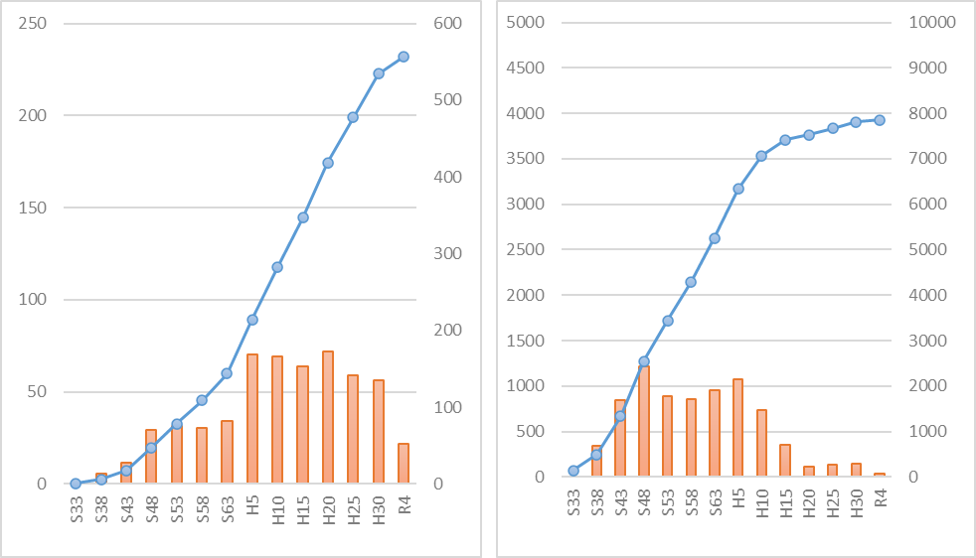
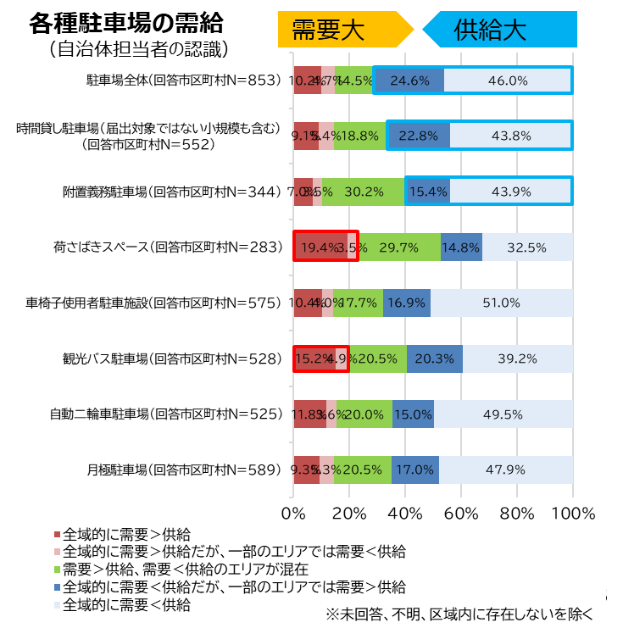
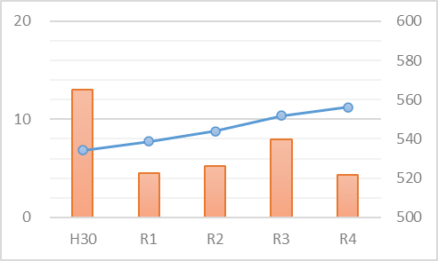
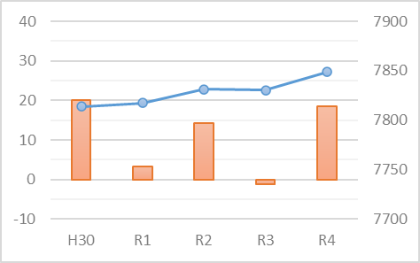
駐車場の整備状況（令和４年度末）
P72 更新済み（R5.7）
○駐車場の量的整備が進む一方、自動車保有台数は近年横ばいで推移。
■駐車場台数の推移
■自動車保有台数の推移
■駐車場の需給状況に関する
地方公共団体アンケート
（令和６年国土交通省調べ）
増加台数(万台)
総供用台数(万台)
増加台数(万台)
保有台数(万台)
556万台（R4）
7849万台（R4）
駐車場総供用台数
自動車保有台数
駐車場増加台数
（5年間）
自動車保有の増加台数
（5年間）
【参考】駐車場台数の推移（直近５か年）
【参考】自動車保有台数の推移（直近５か年）
増加台数(万台)
総供用台数(万台)
増加台数(万台)
保有台数(万台)

Slide 7
２．附置義務駐車場

Slide 8
附置義務駐車施設について
附置義務駐車施設
駐車場法に基づく地方公共団体の条例（附置義務条例）により、一定の地区内において、一定の規模以上の建築物を新築等する場合に、設けることが義務付けられている駐車施設
【対象地区及び建築物の規模】
①都市計画に定められた駐車場整備地区内、商業地域内、近隣商業地域内で条例で定める地区
・延べ面積が2,000㎡以上で条例で定める規模
・延べ面積が2,000㎡未満であるが特定用途（※）の延べ面積が条例で定める規模
②これらの周辺地域又は自動車交通がふくそうすることが予想される地域内で条例で定める地区
・特定用途（※）の延べ面積が2,000㎡以上で条例で定める規模
【附置義務台数】
条例で地区や建築用途等に応じて定める原単位により算出される台数
（※）特定用途・・・劇場、映画館、演芸場、観覧場、放送用スタジオ、公会堂、集会場、展示場、結婚式場、斎場、旅館、ホテル、料理店、飲食店、待合、キヤバレー、カフエー、ナイトクラブ、バー、舞踏場、遊技場、ボーリング場、体育館、百貨店その他の店舗、事務所、病院、卸売市場、倉庫及び工場（駐車場法施行令第18条）
（国が示す標準駐車場条例における附置義務）
地区 | 建築用途 | 延べ床面積 | 駐車施設１台の整備を要する建築床面積（原単位）
 |  |  |  | 人口がおおむね 100万以上の都市 | 人口がおおむね50万人以上100万人未満の都市 | 人口がおおむね 50万人未満の都市
駐車場整備地区又は商業地域若しくは近隣商業地域 | 特定用途に供する部分 | 条例で定める規模以上 （標準駐車場条例では、人口規模が50万人以上の都市は1500㎡、人口50万人未満の都市は1000㎡） | 百貨店その他の店舗の 用途に供する部分 | 200㎡ | 150㎡ | 150㎡
 |  |  | 事務所の用途に供する部分 | 250㎡ | 200㎡ | 200㎡
 |  |  | 特定用途（百貨店その他の店舗及び事務所を除く。）に供する部分 | 250㎡ | 200㎡ | 200㎡
 | 非特定用途に供する部分 | 2000㎡以上の条例で定める規模以上 |  | 450㎡ | 450㎡ | 450㎡
上記の周辺地域又は自動車ふくそう地区のうち条例で定める地区 | 特定用途に供する部分 | 2000㎡以上の条例で定める規模以上 |  | 250㎡ | 200㎡ | 200㎡

Slide 9
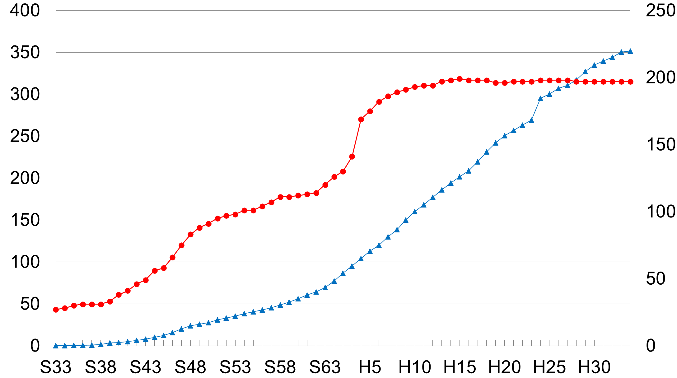
附置義務制度の経緯
○附置義務条例制定都市数と整備台数の推移
駐車場法改正
(平成3年)
（令和４年度末時点）
（万台）
（都市数）
都市数
整備台数
《改正経緯》
平成３年
・附置義務を課す建築物の床面積の最低下限の引き下げ
（特定用途では、2,000㎡→1,500㎡ （50万人以上）、1,000㎡（50万人未満） ）
平成６年
・荷さばき駐車施設に係る規定を追加（８８都市において規定を整備）R3.3時点
平成１８年
・自動二輪車駐車施設に係る規定を追加（１０都市において規定を整備） R3.3時点

Slide 10
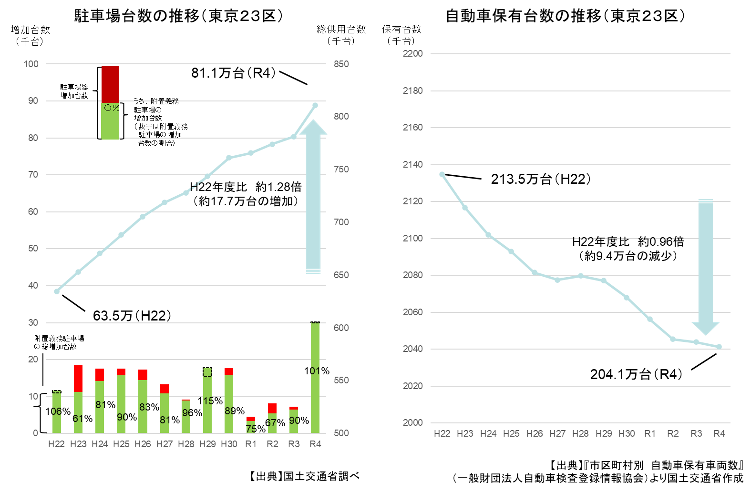
大都市における附置義務駐車場について
○全国において、平成22年度末時点と比較して駐車場台数は約1.18倍に増加している一方で、自動車保有台数は約1.03倍の増加にとどまっている。（令和４年度末現在）
○特に東京23区においては、平成22年度末時点と比較して駐車場台数は約1.28倍に増加している一方で、自動車保有台数は約0.96倍に減少している。（令和４年度末現在）
○駐車場の附置義務により、都心部に駐車場が過剰に整備されることで、社会的損失が発生

Slide 11
３．自動二輪車等駐車場

Slide 12
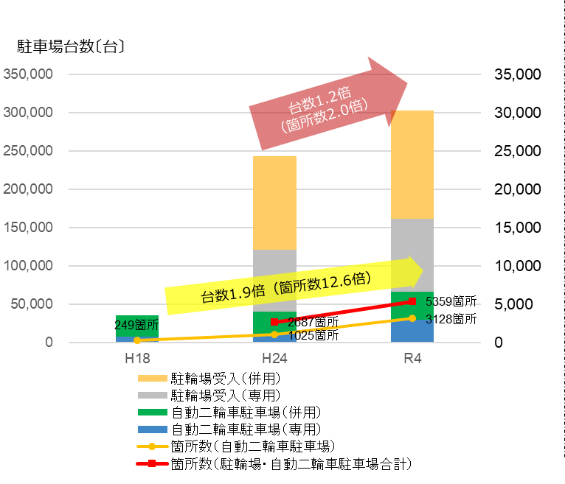
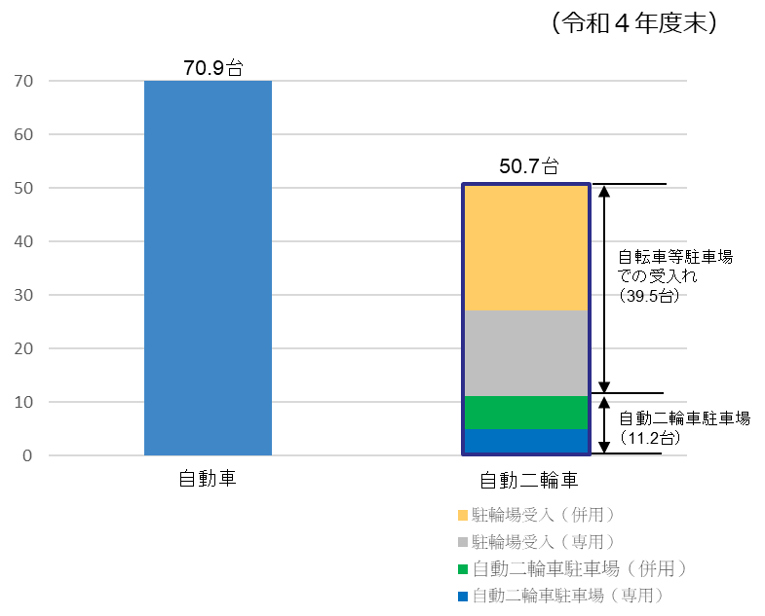
自動二輪車駐車場の整備状況
○ 平成18年の駐車場法改正により、駐車場法の対象に自動二輪車を追加。令和４年度末現在、自動二輪車 駐車場の供用台数は1.9倍（平成18年比）に増加。（駐輪場受入含めた台数は平成24年比で1.2倍に増加）
○ 自転車等駐車場での受入を含めて、保有台数1,000台あたり50.7台の駐車場を確保。
※ 自動二輪車保有台数は、第二種原動機付自転車、軽二輪車及び小型二輪車（道路運送車両法第４条）をあわせた数値を算出している。（出典：市町村税課税状況等の調（総務省）、わが国の自動車保有動向（一般財団法人 自動車検査登録情報協会））
■自動二輪車駐車場の供用台数・個所数
■保有台数1,000台あたりの駐車場台数
（令和４年度末）
注１ 駐車場の箇所数及び台数は、都市計画駐車場、届出駐車場、附置義務駐車施設、路上駐車場の合計値。
注２ 専用は、自動二輪車のみが駐車可能なスペース。
注３ 併用は、自動二輪車及び自動車（駐車場の場合）または自転車（駐輪場の場合）がともに駐車可能なスペース。

Slide 13
自動二輪車駐車場の附置義務条例の策定・改正
○ 一定規模以上の建築物に対しては附置義務条例を制定・改正し、自動二輪車の駐車スペースを確保することが可能。
◆附置義務駐車場条例の事例（福岡市）
建築物における駐車施設の附置等に関する条例（抜粋）
（駐車施設の附置）
第３条の２ 次の表の（あ）欄に掲げる地区又は地域内において，（い）欄に掲げる用途に供する建築物であつて（う）欄に掲げる規模のものを新築しようとする者は，（え）欄により算定した台数を合計した台数以上の自動二輪車を収容することができる駐車施設を建築物又は建築物の敷地内に設けなければならない。ただし，規則で定めるものの用に供する建築物で，市長が特に認めるものについては，この限りでない。
○条例化の背景
自動二輪車の保有台数が増加しており、都心部においては、違法駐車も見られることから、自動二輪車の駐車施設の設置を新たに義務づけ
◆附置義務駐車場条例の制定状況
対象区域：駐車場整備地区・商業地域・近隣商業地域の場合 ※１
自動二輪車附置義務適用：
１１都市※３ （令和５年３月現在）
・塩竃市(H19.2.22施行)
・横浜市(H19.12.1施行)
・川崎市(H20.4.1施行)
・大阪市(H20.6.1施行)
・さいたま市(H21.4.1施行)
・川越市（H24.7.1施行)
・京都市(H26.10.1施行)
・神戸市(H27.12.18施行）
・福岡市（H29.4.1施行）
・那覇市（R2.1.1施行）
・千葉市（R5.4.1施行）
千葉市
※１ 川越市、福岡市、那覇市：商業地域・近隣商業地域の場合
※２ 延床面積が6,000㎡未満の場合に緩和措置有
※３ 駐車場年報による把握ベース。

Slide 14
新基準原付（道路交通法施行規則等改正）への駐車場の対応について
○ 道路交通法施行規則等改正により、新基準原付の登場が今後見込まれることに伴い、駐車環境の確保が必要。
○ 従前から実施している、自動二輪車の駐車環境の確保と併せて、適切な対応を求めていく。
背景
自転車等駐車場における状況
中央環境審議会第13次答申「今後の自動車排出ガス低減対策のあり方について」（平成29年５月）を踏まえ 、令和７年11月以降、原動機付自転車に対して、新たな排出ガス規制が開始
規制に対応した原付の開発等が困難である状況を踏まえ、警察庁の「二輪車車両区分見直しに関する有識者検討会」が、以下の方針を提示
  総排気量50㏄を超え125㏄ 以下の二輪自動車のうち、「最高出力」を現行の原付と同等レベルに制御したものを原付免許で運転できるよう、 道路交通法体系の見直しを行うこと
  新たな原付の扱いが、現行の原付と整合するように関係諸制度を改めること
当該方針を踏まえて、以下の通り道路交通法施行規則及び道路運送車両法施行規則が改正
道路交通法施行規則の一部を改正する内閣府令（R6.11.13公布・R7.4.1施行予定）
→ 道路交通法の「一般原動機付自転車」に新基準原付を追加
道路運送車両法施行規則の一部を改正する省令（R6. 11.13公布・施行）
→ 第一種原動機付自転車に、新基準原付を追加 等
  ※ 一般原動機付自転車:原動機付自転車のうち道路交通法第2条第1項第10号イに該当するもの
  ※ 新基準原付：総排気量が50㏄超125㏄以下かつ最高出力が4.0ｋＷ以下の二輪車
自治体が設置する自転車等駐車場における利用対象車両を定める条例等では、大半が道路交通法の規定を引用。
これらの、現行原付を受け入れている自転車等駐車場は、道路交通法・道路運送車両法の改正に伴い、新基準原付も駐車が可能
原動機付自転車の定義 （n=39） | 都市数 | 割合
道路交通法 | 33 | 84.6%
道路運送車両法 | 3 | 7.7%
定義無し | 3 | 7.7%
※ 政令市・特別区の条例を国交省確認（令和6年10月現在）
他方、以下の場合は、実態として新基準原付の駐車ができない可能性がある。
  実際の施設の看板等では50㏄以下の原付と看板に記載されている場合
  民間協定等による管理の為条例で規定していない場合
対応
※ 道路交通法規則公布と同時に通知発出
（令和６年１１月１３日国都街第89号）
地方公共団体に対して、以下の内容を技術的助言として通知し、適切な対応を求めていくこととする。
  第一種原付を受け入れている自転車等駐車場において、新基準原付が停められるよう、規約や運用の確認
  自転車等駐車場や自動車駐車場における、原動機付自転車、自動二輪車の柔軟な受入（過去の通知内容の徹底）
  車両区分・規格のみなおし、車両を受け入れるための改良
【参考】現行の法令における二輪車の区分
 | 自転車法（道交法:自転車等） | 駐車場法（道交法:自動車）
 | ～50cc | ～125cc
道路交通法 | 原動機付自転車 | 自動二輪車（自動車）
 | （一般原動機付自転車） | （普通自動二輪車）
【参考】 道路運送車両法 | 原動機付自転車 |  | 自動車
 | （第一種原動機付自転車） | （第二種原動機付自転車）
※ 道路交通法上の原動機付自転車には、一般原動機付自転車の他に特定小型原動機付自転車がある

Slide 15
【参考】自転車等駐車場における原動機付自転車駐車場・自動二輪車駐車場規模
○ 50cc以下の二輪車（原動機付自転車）まで受け入れている自転車等駐車場は二輪車駐車場全体の５割弱。
○ 過去５年での二輪車駐車場は全体として増加しており、50cc以下の二輪車駐車場も、増加傾向となっている。
※ 自転車駐車場との併用による台数を含む
二輪車駐車場 車両別割合（令和４年末）
二輪車駐車場 車両別台数の推移（令和４年末）
総台数：434,271台
※専用及び併用込み台数
注１ 専用は、自動二輪車のみが駐車可能なスペース。
注２ 併用は、自動二輪車及び自転車が駐車可能なスペース。
※専用及び併用込み台数
注１ 専用は、自動二輪車のみが駐車可能なスペース。
注２ 併用は、自動二輪車及び自転車が駐車可能なスペース。
出典：国土交通省調査

Slide 16
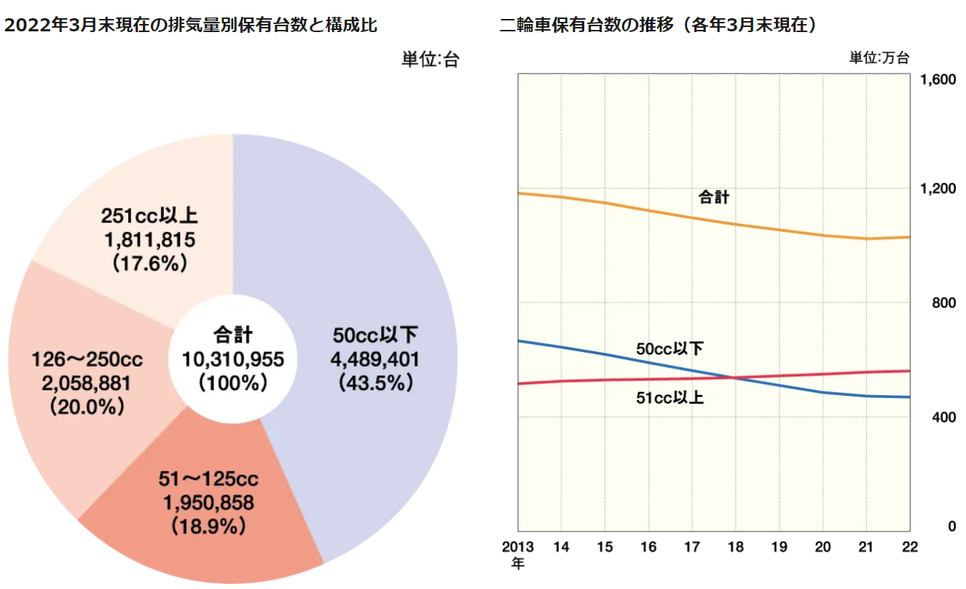
【参考】 二輪車（原動機付自転車・自動二輪車）保有台数
○ 50cc以下の二輪車（原動機付自転車）の保有台数は約450万台と全体の４割超を占めている。
○ 二輪車の保有台数をみると、自動二輪車（51cc以上）については増加傾向となっている。
出典：日本自動車工業会HP

Slide 17
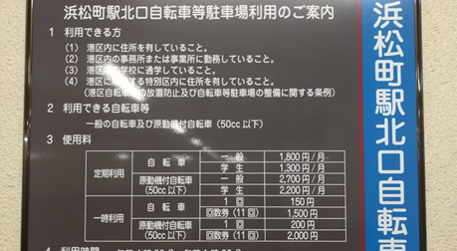
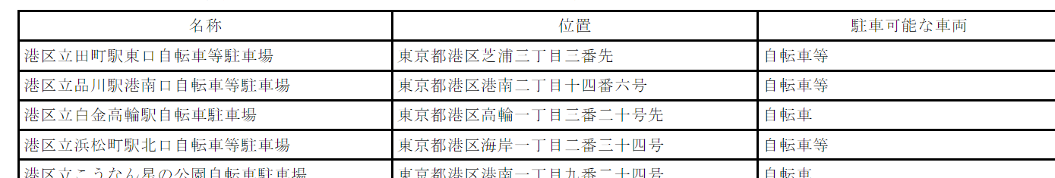
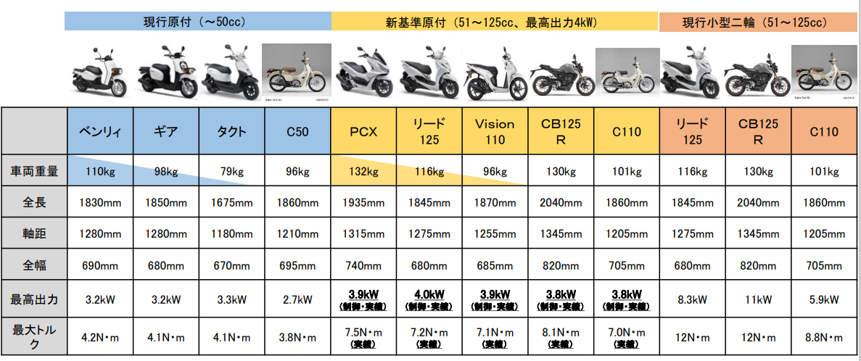
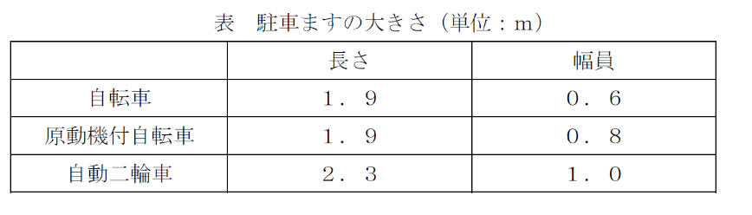
【参考】地方公共団体の条例等の例・車両の規格について
・ 条例では、「原動機付自転車」となっていても、現地での案内看板では、「50cc以下」となっている場合がある。
○ 港区自転車等の放置防止及び自転車等駐車場の整備に関する条例（抄）
(定義)
第二条 この条例において、次の各号に掲げる用語の意義は、それぞれ当該各号に定めるところによる。
  一 自転車 道路交通法(昭和三十五年法律第百五号)第二条第一項第十一号の二に規定する自転車をいう。
  二 自転車等 自転車又は原動機付自転車(道路交通法第二条第一項第十号に規定する原動機付自転車をいう。)をいう。
  三 自転車等駐車場 一定の区画を限って設置される自転車等の駐車のための施設をいう。
  四・五 （略）
(区立駐車場の設置)
第十五条 区は、この条例の目的を達成するため、港区立自転車等駐車場(以下「区立駐車場」という。)を設置する。
2 区立駐車場の名称及び位置並びに駐車可能な車両は、次のとおりとする。
・ 新基準原付の車両の規格は現行の原付より大きく、小型自動二輪車に近い可能性がある。
○ 二輪車車両区分見直しに関する検討の際の走行評価において使用された車両
【参考】道路上の自転車及び自動二輪車等（原動機付自転車を含む）の駐車場の整備に関する技術的指針
出典：路上自転車・自動二輪車等駐車場設置指針
（平成18 年道路局地方道・環境課長）
出典： 二輪車車両区分見直しに関する有識者検討会報告書（令和５年12月）

Slide 18
４．自転車駐車施策について

Slide 19
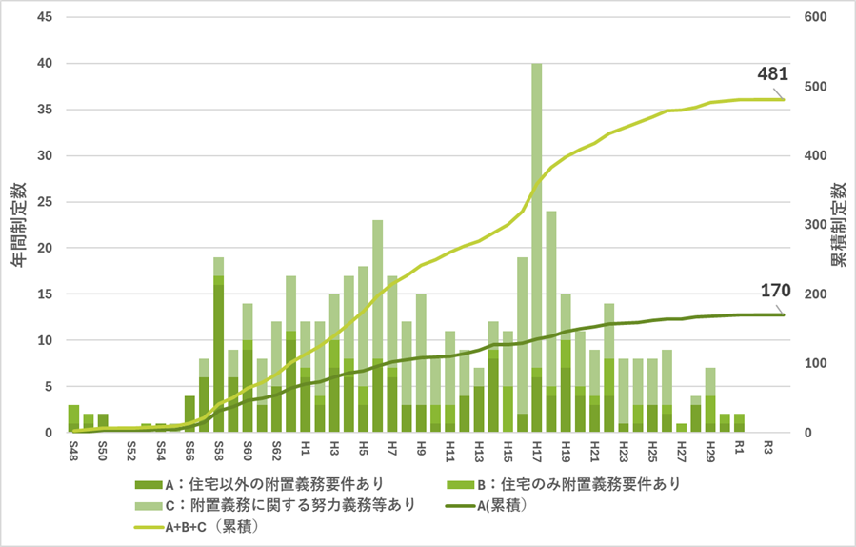
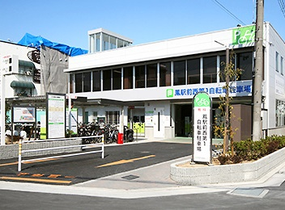
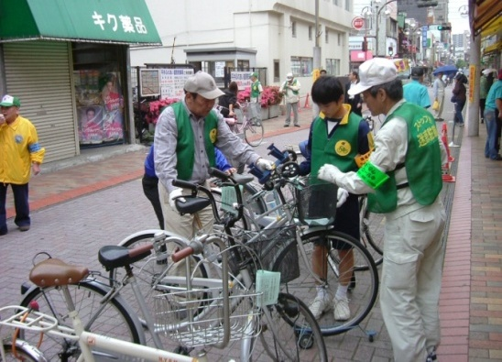
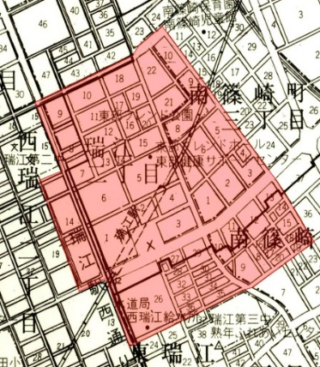
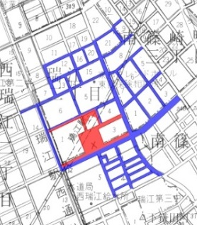
自転車駐車施策
○ これまでも自転車駐車施策として総合的な取組が行われてきたところ。
○自転車等駐車場の整備
○附置義務条例等による自転車等駐車場の設置
附置義務条例等を制定した都市数
自転車法の附置義務
出典：（公財）自転車駐車場整備センター
出典：駅周辺における放置自転車等の実態調査の集計結果＋令和5年都市局調べ
（内閣府調査（平成26年3月）に令和元年度国交省調査を追加）
○放置禁止区域の設定と放置自転車の撤去
○自転車利用者へのマナー・ルールの向上
・放置禁止区域の拡大（路線単位からエリア単位での指定）
出典：江戸川区提供資料
出典：江戸川区提供資料

Slide 20
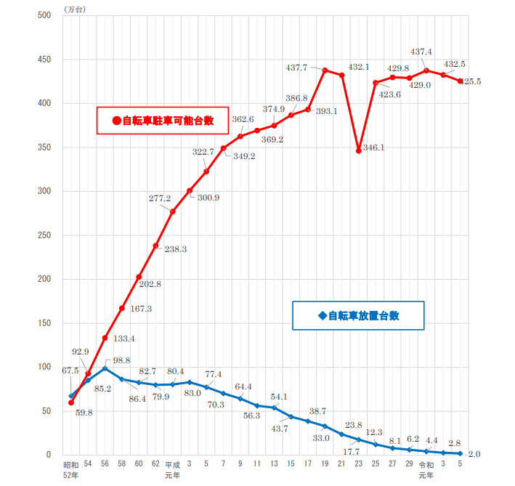
自転車駐車施策
○ 駐車可能台数は着実に増加し、放置自転車の台数は減少傾向。
自転車の放置台数及び、駅周辺の自転車等駐車場における駐車可能台数の推移
出典：駅周辺における放置自転車等の実態調査の集計結果（国土交通省：令和6年3月）

Slide 21
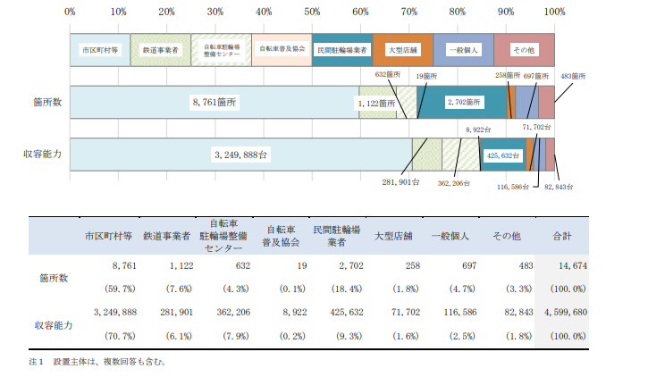
自転車駐車施策
○ 多様な主体により整備が進んでいる。市区町村等による整備が半数以上を占めている。
駅周辺における自転車等駐車場等の設置状況－設置主体別設置状況
出典：駅周辺における放置自転車等の実態調査の集計結果（国土交通省：令和6年3月）

Slide 22
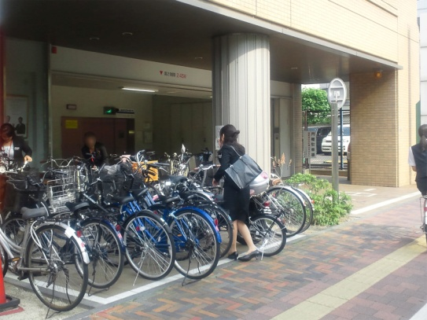
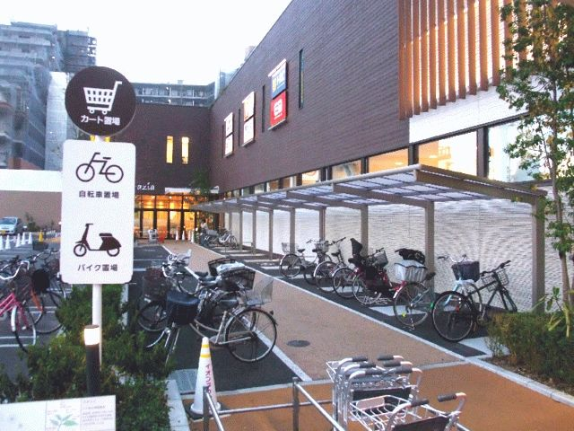
自転車駐車施策
○ 地方公共団体の条例で、大量の駐車需要が生じる施設の新築、増築の際に自転車等駐車場の設置を義務づけることが可能。
○ 条例のひな型として、標準自転車駐車場附置義務条例（S56）を作成して通知。
○ 自転車法に基づく附置義務条例の制定数は170自治体。その他、努力義務としての自転車駐車場附置や、住宅への附置を求めている自治体を含めると481自治体。（R5末時点）
「自転車の安全利用の促進及び自転車等の駐車対策の総合的推進に関する法律」
第5条（自転車等の駐車対策の総合的推進）
4 地方公共団体は、商業区域、近隣商業区域その他自転車等の駐車需要の著しい地域内で条例で定める区域内において百貨店、スーパーマーケット、銀行、遊技場等自転車等の大量の駐車需要を生じさせる施設で条例で定めるものを新築し、又は増築しようとする者に対し、条例で、当該施設若しくはその敷地内又はその周辺に自転車等駐車場を設置しなければならない旨を定めることができる。
附置義務条例等を制定した都市数
■附置義務に基づく自転車等駐車場の整備イメージ
出典：駅周辺における放置自転車等の実態調査の集計結果+令和5年都市局調べ
（内閣府調査（平成26年3月）に令和元年度国交省調査を追加）

Slide 23
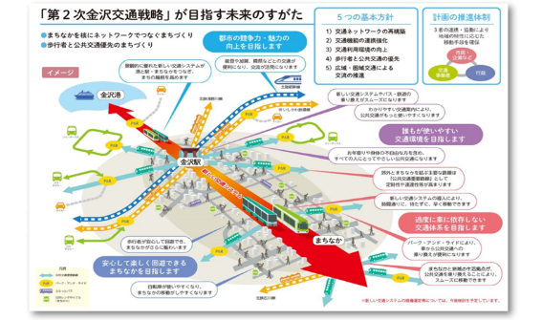
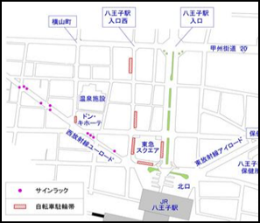
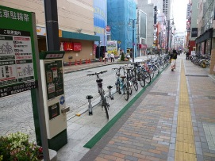
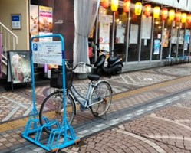
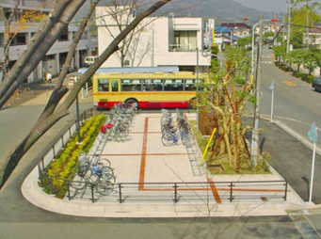
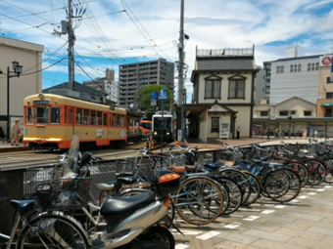
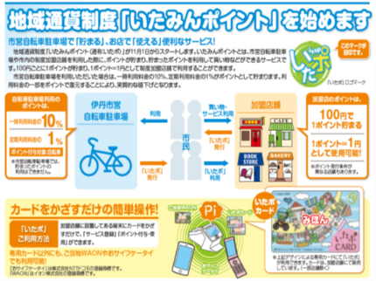
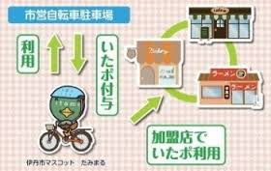
自転車駐車施策
○ 放置自転車対策のための自転車等駐車場の整備等について、自転車利用者のニーズを的確に把握し、駐輪の量と質に応じたきめ細かい対応を図るため、自転車等駐車場施策の立案に必要な調査、計画手法の提案、駐輪対策のベストプラクティスの紹介等を目的に、平成24年11月に「自転車等駐車場の整備のあり方に関するガイドライン」を策定。
○ コンパクトシティの推進やコミュニティサイクル（シェアサイクル）への関心の高まり等を背景に、まちづくりの観点を踏まえた自転車等駐車場の整備方策等を追加し、平成28年9月にガイドラインを改訂。
まちづくりの観点からの自転車等駐車場施策の推進
○自転車は環境にやさしく誰もが利用できる交通手段であり、「コンパクトシティ＋ネットワーク」を支える都市交通システムの一つとして重要な役割を担う
ことから、環境負荷の低減や地域の活性化等まちづくりの観点を踏まえ、戦略的に自転車等駐車場の整備を進めていくことが必要。
都市交通計画等における自転車活用方策の位置づけ
小規模駐輪施設の面的な配置
・まちづくりの観点から、効果的に自
転車の活用を推進するためには、
環境負荷の低減や地域の活性化
等、まちづくりにおける自転車の役
割を明確にすることが重要であり、
都市計画マスタープランや都市・地
域交通戦略等の総合的な計画に
自転車の役割や活用方策を位置
付け、計画的に推進。
第2次金沢交通戦略（金沢市）
・買い物客等は目的地となる施設の直近に短時間
駐輪する傾向があることを踏まえ、利便性の高い、
小規模な自転車等駐車場を面的に確保。
小規模駐輪施設の配置（八王子市）
▲自転車駐輪帯
▲サインラック
バス停・電停等における自転車等駐車場の整備
地域と連携した自転車等駐車場の利用促進
・鉄道駅のみならず、自
転車と公共交通の結
節点となる電停やバス
停周辺において、公共
交通の利用促進を図
るために自転車等駐
車場の整備を推進。
・中心市街地等においては、
来街者の増加による地域の
活性化等を図るため、自転
車等駐車場の利用者に対し
て割引サービスを行う等、地
域と連携した取組も効果的。
「いたみんポイント」（伊丹市）
▲バス停付近に簡易駐輪場を整備
▲電停付近に自転車等駐車場を整備

Slide 24
自転車駐車場整備に関する支援制度
自転車駐車場整備に関する主な国土交通省の支援策（令和６年度）
事業名 | 対象・概要 | 補助額
 |  | 自治体 | 民間事業者
都市構造再編集中支援事業 （個別支援制度） | 「立地適正化計画」に基づき、市町村や民間事業者等が行う一定期間内の都市機能や居住環境の向上に資する公共公益施設の誘導・整備、防災力強化、災害からの復興、居住の誘導の取組等に対し集中的な支援を行い、各都市が持続可能で強靭な都市構造へ再編を図ることを目的に、市町村が策定する「都市再生整備計画」に位置づけられた自転車駐車場の整備に対する支援。 | ＜都市機能誘導区域内＞ 対象事業費の１／２ ＜居住誘導区域内等＞ 対象事業費の４５％ | （間接補助） ＜都市機能誘導区域内＞ 国：１／３ 地：１／３ 民：１／３ ＜居住誘導区域内等＞ 国：９／３０ 地：１１／３０ 民：１０／３０
都市再生整備計画事業 （社会資本整備総合交付金） | 地域の歴史・文化・自然環境等の特性を活かした個性あふれるまちづくりを総合的に支援し、全国の都市の再生を効率的に推進することにより地域住民の生活の質の向上と地域経済・社会の活性化を図ることを目的に、市町村が策定する「都市再生整備計画」に位置づけられた自転車駐車場の整備に対する支援。 | 対象事業費の ４／１０ 等 | （間接補助） 国：４／１５ 地：６／１５ 民：５／１５ 等
都市・地域交通戦略推進事業 （社会資本整備総合交付金） | 都市・地域における安全で円滑な交通を確保し、魅力ある都市・地域の将来像を実現するため、徒歩、自転車、自動車、公共交通の適正分担が図られた交通体系を確立することを目的に、地方公共団体が策定した「立地適正化計画」、「低炭素まちづくり計画」等において位置づけられた自転車駐車場の整備に対する支援。 | 対象事業費の １／３ 等 | （間接補助） 国：１／３ 地：１／３ 民：１／３ 等
道路事業 （社会資本整備総合交付金） | 都市計画道路整備に関する事業等として、地方公共団体が道路事業として実施する自転車駐車場（道路附属物）の整備に対する支援。 | 対象事業費の １／２ 等 | －
※ 個別施設に対する支援ではなく、地域のまちづくり計画等に対する支援となります。
※ 拡張も新設と同様です。

Slide 25
５．駐車場法の特例等

Slide 26
駐車場法の各種特例措置及び適用地域
根拠法 | 都市の低炭素化の 促進に関する法律 | 都市再生特別措置法
創設時期 | 平成24年 | 平成30年 | 令和２年 |  | 平成26年
条項 | 第20条 | 第19条の13 第19条の14 | 第62条の9 ～第62条の12 |  | 第106条
背景 | 〇 都市・交通の低炭素化やエネルギー利用の合理化の推進 | 〇 交通量の多い道路や幅の狭い道路に面した附置義務駐車施設による円滑な交通の阻害 〇 駐車施設の種類ごとの需給バランスの偏り | 〇 滞在の快適性及び魅力の向上のために必要な「居心地が良く歩きたくなる」まちなかづくりの推進 |  | 〇 都市機能の誘導に伴う自動車流入量の増加
計画 | 低炭素まちづくり計画 | － | 都市再生整備計画 |  | 立地適正化計画
適用区域 | 駐車機能集約区域 | 都市再生緊急整備地域内の区域 | 滞在快適性等向上区域内の区域 |  | 駐車場配置適正化区域 （都市機能誘導区域内）
 |  |  |  | 駐車場出入口 制限道路
内容 | 〇 附置義務駐車施設の集約化 | 〇 都市再生緊急整備協議会による駐車施設の種類ごとの位置及び規模に関する計画（都市再生駐車施設配置計画）の作成、当該計画に沿った附置義務の適用 | 〇 条例で定める規模以上の路外駐車場に対する届出・勧告制度 〇 附置義務駐車施設の集約化 | 〇 条例で定める規模以上の路外駐車場及び附置義務駐車施設の出入口設置規制 | 〇 条例で定める規模以上の路外駐車場に対する届出・勧告制度 〇 附置義務駐車施設の集約化
適用例 | ○ 長野県小諸市 ○ 港区（環状２号線・虎ノ門、品川駅北、六本木交差点、浜松町駅周辺地区） | ○ 千代田区（内神田一丁目 周辺地区） ○ 埼玉県さいたま市（大宮駅周辺地域） | ○熊本県熊本市 | － | ○長野県松本市 ○和歌山県和歌山市 ○山形県山形市

Slide 27
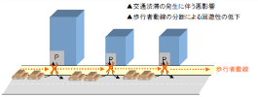
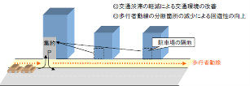
駐車場法の特例① -都市の低炭素化の促進に関する法律（エコまち法）-
低炭素まちづくり計画に駐車機能集約区域（駐車施設の機能を集約させる区域）並びに集約駐車施設に関する事項を記載した場合、駐車機能集約区域内で建築物の新築、増築等をしようとする者に対し、条例で、集約駐車施設内に駐車施設を設けなければならない旨等を定めることができる。
一定規模以上の建築物を新築・増築等しようとする者の駐車施設の設置義務
駐車場法（現行）
当該建築物の敷地内に駐車施設を設置する旨の条例を定めることが可能
低炭素まちづくり計画に以下の事項を位置づけ
○駐車施設の機能を集約させる区域（駐車機能集約区域）
○集約駐車施設の位置・規模
駐車場法の特例措置
当該建築物の敷地内に駐車施設を設置する旨（現行通り）
の条例を定めることが可能
当該建築物の敷地内又は集約駐車施設に駐車施設を設置する旨
集約駐車施設に駐車施設を設置する旨
＜イメージ＞
駐車施設が各建築物に設けられ、非効率な自動車交通が発生
・駐車待ち車両による渋滞
・駐車施設を探す車両の移動
特例措置により駐車施設を集約
・都市の自動車交通を整理
・歩いて暮らせるまちづくりを促進
※詳細については、国土交通省ＨＰ（http://www.mlit.go.jp/toshi/toshi_gairo_tk_000040.html）をご覧下さい。

Slide 28
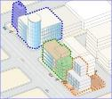
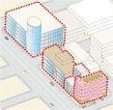
駐車場法の特例② -都市再生特措法 立地適正化計画-
立地適正化計画（市町村が策定）
○駐車場配置適正化区域（都市機能誘導区域内）・・・§８１⑥１
歩行者の移動上の利便性及び安全性の向上のための駐車場の配置の適正化を図るべき区域
○路外駐車場配置等基準・・・ §８１⑥２
路外駐車場の配置及び規模の基準
（例）・歩行者交通量の多い道路に面して出入り口を設けないこと
・道路から個々の駐車マスへの直接の出入りがされないよう出入り口の集約を行うこと
○集約駐車施設の位置及び規模・・・§８１⑥３
集約駐車施設の位置及び規模に関する事項
＜路外駐車場＞
＜附置義務駐車施設＞
特定路外駐車場･･･§106
(条例で定める一定規模以上の路外駐車場)
集約駐車施設･･･§107
○附置義務駐車施設の集約化
条例により集約駐車施設等への駐車施設の設置を義務付けが可能
○市町村長への届出
・ 特定路外駐車場を設置しようとする者
・ 設置に着手する３０日前までに届出
○勧告
・ 届出の内容が基準に適合しない場合
・ 市町村長は設置者に対して必要に応じて勧告
（出入口の設置箇所・構造の変更、誘導員の配置等）
３パターンの条例が制定可能に。
①集約駐車施設内に設置させる
②建築物の敷地内に設置させる
③①か②のどちらかに設置させる
駐車場法の特例
条例に基づき当該建築物の敷地内に駐車施設を設置
駐車場法（現行）
集約駐車施設
※詳細については、国土交通省ＨＰ（http://www.mlit.go.jp/toshi/toshi_gairo_tk_000040.html）をご覧下さい。

Slide 29
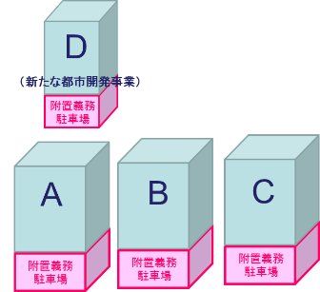


駐車場法の特例③ -都市再生特措法 都市再生駐車施設配置計画-
○都市再生特別措置法等の一部を改正する法律（平成30年法律第22号）により創設 【第19条の13、第19条の14】
○都市再生緊急整備地域において、都市再生緊急整備協議会が一定の区域において、附置義務駐車場の台数と配置に関する計画を定める。
○条例による一律的規制内容は適用されず、計画に即して駐車場を設けることで足りる。（条例に計画に即して駐車場を設ける旨が定められていることが必要。）。
○「都市再生駐車施設配置計画の作成と運用に関する手引き」を公表（平成30年7月）
※手引き等については国土交通省HP（ http://www.mlit.go.jp/toshi/toshi_gairo_tk_000040.html ）をご覧下さい。
都市再生駐車施設配置計画制度のイメージ
制度活用後
制度活用前
（原則、建物単位で設置）
計画区域
新たな駐車場の
建設が不要に
○協議会で下記の内容の計画を作成
・附置義務台数を低減等
・駐車場の配置を柔軟化
D
（例）延べ床面積250㎡ごとに１台
（東京23区内商業地域での
特定用途の建築物）
（新たな都市開発事業）
備蓄用倉庫や荷さばき駐車場として活用可能に
Dの附置義務駐車場
として活用可能に
A
B
C

Slide 30
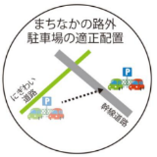
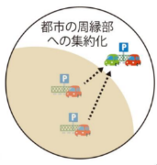

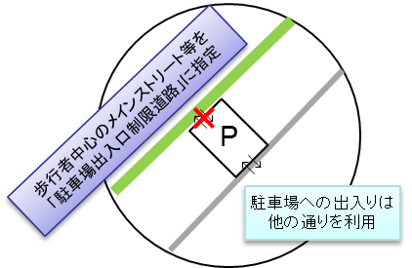
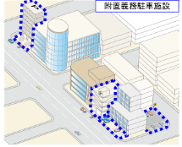
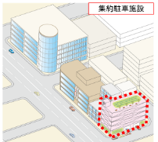
P100 更新済み（R5.7）
駐車場法の特例④都市再生特措法 滞在快適性等向上区域
○都市再生特別措置法等の一部を改正する法律（令和2年法律第43号）により創設 【第46の2、第46条の14等】
○滞在快適性等向上区域において、①路外駐車場配置等基準、②駐車場出入口制限道路、③集約駐車施設の位置・規模を定めることにより、①路外駐車場の配置の適正化、②にぎわいの中心となる道路への出入口設置制限、③附置義務駐車施設の集約化等を図ることが可能となる。
○改正に関して、令和2年9月に「標準駐車場条例の改正に関する技術的助言」を発出。
まちなかの路外駐車場の面的な配置適正化
○「居心地が良く歩きたくなる」まちなかの形成を目指す区域（滞在快適性等向上区域）において、届出が必要となる路外駐車場の規模及び配置の基準を定め誘導する等、まちなかの路外駐車場の配置を適正化。
○ フリンジ駐車場の設置による区域内への自動車流入の抑制、自動車と歩行者の動線の分離等により、安全・快適で歩きやすいまちなかを形成。
まちなかのメインストリート等における
路外駐車場の出入口規制
附置義務駐車施設の集約化
○ 「居心地が良く歩きたくなる」まちなかの形成を目指す区域（滞在快適性等向上区域）において、メインストリートなどの交流・滞在空間として重要な道路を「駐車場出入口制限道路」に指定し、路外駐車場からの自動車の出入りを抑制。
○ 歩行者の安全性・快適性が向上。沿道のオープンスペースでの交流・滞在や様々なイベント等の実施がしやすい公共空間を形成。
○ 「居心地が良く歩きたくなる」まちなかの形成を目指す区域（滞在快適性等向上区域）において、附置義務駐車施設を集約化することにより、安全・快適で歩きやすいまちなかを形成。
駐車場法（現行）
駐車場法の特例
条例に基づき当該建築物の敷地内に駐車施設を設置
３パターンの条例が制定可能に。
①集約駐車施設内に設置させる
②建築物の敷地内に設置させる
③①か②のどちらかに設置させる
附置義務駐車施設
集約駐車施設
※技術的助言等については国土交通省HP（ http://www.mlit.go.jp/toshi/toshi_gairo_tk_000040.html ）をご覧下さい。

Slide 31
６．機械式駐車装置の安全対策

Slide 32
機械式駐車装置の安全対策
安全性に係る基準等の制定
○大臣認定制度の改正（駐車場法施行規則）
・駐車場法に基づく大臣認定制度の下で、装置の安全性についても一体的に審査・認定を行う仕組みを構築
・安全性に係る審査について第三者的な専門機関が審査を行う「登録認証機関」の制度を創設（H26年12月）
○ＪＩＳ規格の制定
・立体駐車場工業会が機械式駐車装置の安全性に関する基準について、JIS規格を制定（H29年5月）
（機械式駐車設備の安全要求事項（JIS B 9991））
安全確保の周知・啓発
○「機械式立体駐車場の安全対策に関するガイドライン」・同「手引き」の作成
・製造者、設置者、管理者、利用者の各主体が取り組むべき事項をとりまとめ
・消費者庁と連携して、関係団体に対して安全対策の強化及び適正利用の推進を要請。
・消費者安全調査委員会による事故等原因調査の報告書を踏まえ、ガイドラインを公表。（H26年10月）
・ガイドラインに示された各関係主体の取組を分かりやすく整理した「手引き」を公表。（H28年9月）
適切な維持管理
○「機械式駐車設備の適切な維持管理に関する指針」・同「ガイドブック」の作成
・機械式駐車設備の適切な管理のために管理者等が行うべき事項、保守点検業者の選定に当たって留意す
べき事項、保守点検契約に盛り込むべき事項のチェックリスト等をとりまとめた指針を作成。（H30年7月）
・管理者等が保守点検契約を確認する際の参考となるよう、標準保守点検項目や、点検周期の目安も提示。
・立体駐車場工業会が維持管理に関する指針の内容を解説した「ガイドブック」を作成。（H30年12月）

Slide 33
機械式立体駐車場の安全対策に関するガイドライン （Ｈ２６．３公表、Ｈ２６．１０改定）
○ 機械式立体駐車場の安全対策検討委員会（座長： 向殿政男 明治大学名誉教授）の検討成果を踏まえ、平成２６年３月、「機械式立体駐車場の安全対策に関するガイドライン」を公表し、消費者庁と連携して、関係団体に対して安全対策の強化及び適正利用の推進を要請。
○ その後、消費者安全法に基づく消費者安全調査委員会において事故調査報告書がとりまとめられたことなどを踏まえ、同年１０月、ガイドラインの改定（「５． 関係主体間の連携・協働による取組」の追加）を行い、関係団体に対して既設の装置に関する安全対策及び適正利用の一層の推進を要請。
１. 製造者の取組
装置内への立入防止のための閉鎖性確保（ゲート、柵の設置等）
装置の稼動状況に対する視認性確保（操作盤の位置、モニター等）
安全性に配慮した操作方法（安全確認ボタン、緊急停止ボタン等）
人の転倒、転落等を防止するための開口部、障害物等の除去
装置のインターロック機能の確保、安全センサーの設置
非常時を想定した構造・設備の確保（退避場所、非常口等）
残留リスク及び適正な使用方法に関する説明、注意喚起等
等
２. 設置者の取組
１．の要件を満たす装置の使用
設置場所、気象条件、使用条件等を考慮した装置選択
装置内への立入防止のための閉鎖性確保（ゲート、柵の設置等）
入出庫時の不要な人の立入抑止（子供の待機場所、荷物の積み下ろし場所等の確保）
装置内の視認性確保（照明設備の設置等）
残留リスク及び適正な使用方法に関する説明、注意喚起等
等
３. 管理者の取組
利用者に対する操作方法、注意事項等に関する書面説明の徹底
装置の安全確保のための維持保全、専門技術者による定期的な点検の実施
事故等発生時の対処
管理責任者の選任・明示及び実施方法等に関する文書作成・閲覧
委託契約等における実施主体・方法等の明示
等
４. 利用者の取組
装置の危険性を再認識した上での利用
他人の鍵、ボタン押し補助器具等の使用禁止
装置内の無人確認の徹底
運転者以外の乗降室外での乗降、やむを得ず同乗者が立ち入る場合の退出確認の徹底
乗降室内に長時間とどまらないこと
等
５．関係主体間の連携・協働による取組
既設装置について、製造者、保守点検事業者、設置者、管理者、利用者の関係主体は協議の場を設け、連携・協働して安全対策に取り組むこと
製造者、保守点検事業者は、協議の場において、装置のリスク、安全な利用方法等について説明を行うこと。これを踏まえ、設置者、管理者は、利用者に対する説明の徹底を図るとともに、製造者、保守点検事業者の参画の下、利用者への教育訓練を実施すること
利用者は、教育訓練への参加等により装置のリスクを十分認識した上で、適正な利用を心がけること
本文はこちら→
https://www.mlit.go.jp/common/001056799.pdf

Slide 34
「機械式立体駐車場の安全対策に関するガイドライン」の手引き
○「機械式立体駐車場の安全対策のあり方について」（平成26年３月機械式立体駐車場の安全対策検討委員会報告書）を踏まえ、関係主体が早期に取り組むべき事項をまとめた「機械式立体駐車場の安全対策に関するガイドライン」を公表。
○機械式立体駐車場の安全対策及び適正利用のさらなる推進のため、一般の方にも一層分かりやすくなるよう、ガイドラインに基づく安全対策の具体的な実践例や関連する過去の事故事例等を取りまとめ、写真やイラストも交えて解説を加えた手引きを作成。（平成28年9月公表）
イラスト１
操作盤から離れた場所で視認性を確保する、無人確認ボタン
イラスト２
ボタン押し補助器具の使用と装置内立ち入りが容易のために起きた死亡事故例
イラスト３
入庫後の安全確認不足による死亡事故例
写真：外部者の侵入を防ぐ前面ゲートと柵の設置例
管理者向け自己チェックシート
本文はこちら→https://www.mlit.go.jp/common/001145272.pdf

Slide 35
駐車場法施行規則の改正 （平成２７年１月１日施行）
※詳細については、国土交通省ＨＰ（http://www.mlit.go.jp/toshi/toshi_gairo_tk_000068.html）をご覧下さい。
○ 駐車場法施行令第１５条に基づく大臣認定制度の下で、同条に規定する特殊の装置（以下「機械式駐車装置」という。）の構造・設備と併せて安全性を確保することを目的に、駐車場法施行規則を改正。
＜駐車場法施行規則の改正＞
○ 大臣認定制度の下で、装置の安全性についても一体的に審査・認定を行う仕組みを構築。
○ 安全性に係る審査について、第三者的な専門機関が代行審査を行うための「登録認証機関」の制度を創設。
安全機能の
審査（任意）
構造・設備の審査
構造・設備のみ審査
安全機能の審査
国土交通大臣
（地方整備局長等）
登録
国土交通大臣
（地方整備局長等）
立体駐車場
工業会
登録認証機関
①安全機能の
認証申請
申請
認定
申請
認定
③申請
④認定
申 請 者
申 請 者
申 請 者
②安全機能の
認証
＜経過措置＞
・既設の装置については、新省令施行後も、引き続き大臣認定の効力があるものとみなす。
・新省令の施行日から１年６月の間に限り、新省令の施行前に大臣認定を受けた型式の装置の設置を認める。
（＝平成28年6月末に経過措置期間が終わり、新たな大臣認定を受けた装置の設置が義務づけ。）
○機械式駐車装置の認定状況（R6.3末現在）
二段・多段方式 265件 平面往復方式 32件 エレベータ方式 233件
多層循環方式 44件 水平循環方式 158件 垂直循環方式 35件 合計：767件

Slide 36
機械式駐車設備の安全基準のＪＩＳ化
○平成２７年１月より駐車場法に基づく大臣認定制度を開始。登録認証機関（公益社団法人立体駐車場工業会）
が定めた認証基準により安全性を審査。
○平成２８年３月、公益社団法人立体駐車場工業会が認証基準をもとにＪＩＳ原案を作成。日本工業標準調査会の
審議を経て、本日（平成２９年５月２５日）、JIS規格（機械式駐車設備の安全要求事項（JIS B 9991））として制定。
国際標準規格（ISO12100）に対応し、大臣認定制度の整合した安全基準が確立。
○今般のＪＩＳ規格の制定を契機として、わが国の安全で高品質な機械式立体駐車場の海外展開をより一層推進。
安全要求事項の基本的な考え方
安全要求事項のイメージ
機械類の安全性確保のための国際標準規格に対応
<二段・多段方式>
・周囲柵と前面ゲートを設置すること。
・装置内に人が残っていることを検知する
センサーを設置すること。
・装置の使用中に次の利用者が操作でき
ないようにするための暗証番号等の機
能を設けること。
・非常停止ボタンを設置すること。
機械類の安全性を確保するための国際標準規格（ISO12100）
非常停止ボタン
前面ゲート
周囲柵
< 大型装置 >
・装置内に人が残っていることを検知する
センサーを設置すること。
・装置内を確認するためのカメラやモニターを設置すること。
・装置の使用中に次の利用者が操作でき
ないようにするための暗証番号等の機
能を設けること。
・非常停止ボタンを設置すること。
機械式駐車設備の安全要求事項（JIS B 9991)
非常停止ボタン
人感センサー
カメラ、モニター

Slide 37
機械式駐車設備の適切な維持管理に関する指針（Ｈ３０．７公表）
機械式駐車設備の維持管理に係る課題
○ 適切な知識や技術力を持った保守点検業者をどのように選定すれば良いか？
○ 保守点検の業務内容や責任範囲について、どのように契約上、明確化するか？
○ 不具合情報等を把握し、確実に保守点検業者へ引き継ぐための仕組みはどうすべきか？
機械式駐車設備の知識に乏しい、ビルオーナーや管理組合の方などが、自ら管理している機械式駐車設備を、駐車場法施行令に定める技術的基準に適合させるための指針等が必要
「機械式駐車設備の適切な維持管理に関する指針」
管理者等、設置者、保守点検業者及び製造業者の役割
管理者等 ： 適切な維持管理、適切な保守点検業者の選定
設置者 ： 管理者への適切な情報提供等
保守点検業者 ： 適切な保守・点検の実施、点検結果の報告・アドバイス等
製造業者 ： 部品の供給、維持管理に関する問い合わせに対応する体制整備等
機械式駐車設備の適切な維持管理のために管理者等がなすべき事項
定期的な保守・点検の実施、作業報告書等の文書の保存、安全標識等による利用者への注意喚起等
管理者等が保守点検業者の選定に当たって留意すべき事項
契約金額だけでなく、担当者の能力、会社概要等を総合的に評価
保守点検契約に盛り込むべき事項のチェックリスト
「機械式駐車設備標準保守点検項目、点検周期の目安」
○ 管理者等が、保守点検事業者が行う点検内容・点検周期を確認する際や契約書に点検内容・点検周期を記載する際に参考とするための具体的なツール
■標準保守点検項目 ～ 機械式駐車装置の類型に応じた標準的な点検項目（安全装置、乗降領域等）の一覧
■点検周期の目安 ～ 機械式駐車装置の類型に応じた標準的な点検項目ごとの点検頻度の目安の一覧
本文はこちら→https://www.mlit.go.jp/common/001244925.pdf

Slide 38
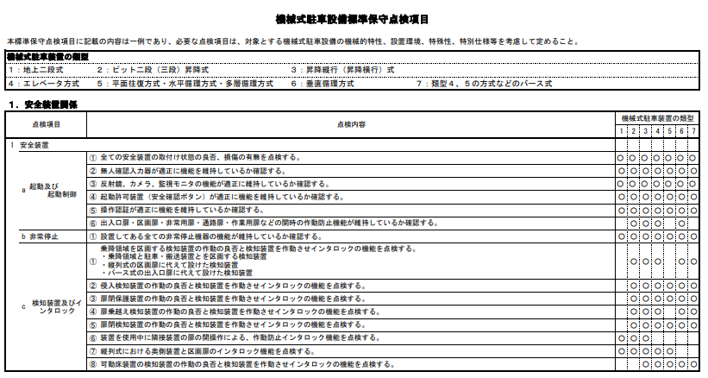
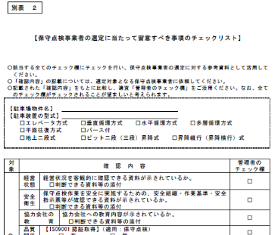
機械式駐車設備の適切な維持管理に関する指針の一部見直し（R3.9）
機械式駐車設備に関する専門的な知識を有していない、ビルオーナーや管理組合といった機械式駐車設備を管理されて いる方などにとって、保守点検事業者が行う点検内容・点検周期が適切かどうかの確認や、契約書の点検内容・点検周期の参考となるよう「機械式駐車設備の適切な維持管理に関する指針」を平成３０年に策定
近年、機器等の交換が実施されなかったことによる事故が発生しているため、本指針に示す「機械式駐車設備標準保守点検項目」について、交換を促進できるよう項目を見直し
また、本指針では、所有者及び管理者から製造者への設備の適切な維持管理に係る問い合わせに対応する仕組みを製造者において整備することとしており、この仕組みを引き続き所有者及び管理者のほか、保守点検事業者も理解する必要があるため、「保守点検事業者の選定に当たって留意すべき事項のチェックリスト」を見直し
所有者、管理者、設置者、保守点検事業者及び製造者への周知、積極的なご活用をお願いします
詳細はコチラ→
https://www.mlit.go.jp/toshi/toshi_gairo_tk_000086.html

Slide 39
７．路外駐車場のバリアフリー

Slide 40
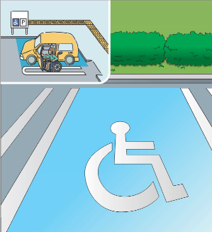
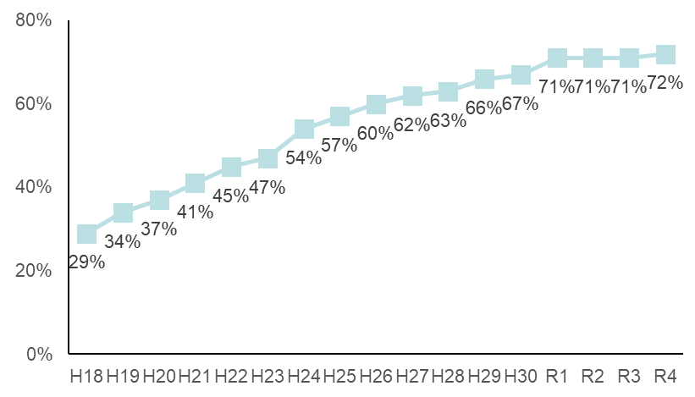
特定路外駐車場のバリアフリー化の推進
○ バリアフリー法に規定する特定路外駐車場（駐車の用に供する部分が５００㎡以上、かつその利用に対して料金を徴収している路外駐車場のうち、道路附属物であるもの、公園施設であるもの、建築物であるもの、建築物に付随しているものを除いた駐車場）については、「移動等円滑化の促進に関する基本方針」（平成２３年３月３１日告示）において、令和７年度までに約75％を移動等円滑化することとしており、既存の路外駐車場の改修等により、さらなるバリアフリー対応駐車場の確保が必要。
指標の解説：すべての人が安全で快適に利用できるバリアフリー化された特定路外駐車場の増加
■バリアフリー化された路外駐車場のイメージ
■特定路外駐車場のバリアフリー化の推移
○路外駐車場車いす使用者用駐車施設の表示
○移動等円滑化経路
○有効幅３５０ｃｍ以上
（年度）
○路外駐車場車いす使用者用駐車施設の表示
※平成24～平成30年の数値については令和４年３月に修正
実績値（Ｈ３０年度末）
実績値（Ｒ４年度末）
目標値（R７年度末）
６７．１％
７２．１％
約７５％

Slide 41
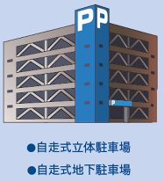
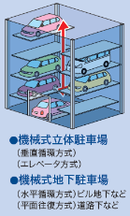
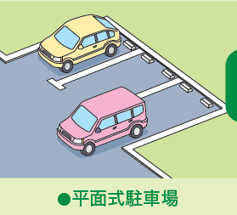
駐車場等の分類
○駐車場は、その構造（立体、地下、平面等）や施設との関係において、様々なタイプに分類される。
○バリアフリー法では、構造等に関わらず、建築物・路外駐車場・都市公園・道路といった施設種別や規模等に応じて、車椅子使用者用駐車施設の確保など基準への適合を求める仕組みとしている。
構造による分類イメージ
施設との関係等による分類イメージ
建築物である駐車施設
路外駐車場
（建築物）
建築物に付随する駐車施設
（建築物）
道路
商業施設
駐車場
（立体）
駐車場
（立体）
駐車場（平面）
建築敷地
建築物ではない駐車施設
路外駐車場
（建築物ではない）
建築物に付随する駐車施設
（建築物ではない）
道路
商業施設
駐車場
（平面）
駐車場
（平面）
出典：「駐車場便覧2020」
建築敷地

Slide 42


駐車場に関する法体系について
○駐車場に適用される主な構造基準等は、概ね以下のとおりである。
 | 構造基準等の趣旨 | 内容 | 適用対象
 |  |  | 平面 | 建築物
駐車場法 | 寄託された自動車の安全、道路交通との調整 （※一般公共の用に供されるものが対象） | ・出入口の位置 ・車路の幅員等 | ○※ （※駐車の用に供する面積500㎡以上の路外駐車場）
 |  | ・車路・車室の高さ ・避難階段 ・防火区画 ・換気・照明・警報装置 | － | ○※ （※同上）
建築基準法 | 建築物の敷地、構造、設備、用途に関する安全性の観点からの最低の基準 | ・敷地 ・構造耐力 ・屋根 ・外壁・防火壁 ・耐火建築物 ・電気設備・避雷設備 ・昇降機 ・避難施設・消火設備 等 | － | ○
バリアフリー法 ※詳細は別記 | 高齢者・障害者等の移動上及び施設の利用上の利便性・安全性の向上の促進 | ・車椅子使用者用駐車施設（幅、位置等） ・移動等円滑化経路（幅、勾配等） ＜設置基準等＞ ①建築物移動等円滑化基準 ②路外駐車場移動等円滑化基準 ③都市公園移動等円滑化基準 ④道路移動等円滑化基準 | ○ ①床面積2000㎡以上の特別特定建築物に附属する駐車場 ②駐車の用に供する面積500 ㎡以上かつ有料の駐車場 ③特定公園施設の駐車場 ④特定道路に設けられる 駐車場 等 | ○ ①床面積2000㎡以上の特別特定建築物である駐車場 ③特定公園施設の駐車場 ④特定道路に設けられる 駐車場 等
大店立地法 | 大規模小売店舗の周辺の生活環境の保持 ＜届出＞ | ・駐車場等の位置・収容台数 ・駐車場の自動車の出入口の数・位置 ・来客が駐車場を利用できる時間帯 等 | ○ （店舗面積が1,000㎡を超える小売店舗の駐車場）

Slide 43
車椅子使用者用駐車施設等の整備に関する法令及びガイドライン
○バリアフリー法においては、一定規模以上の特別特定建築物等において、車椅子使用者用駐車施設の設置が義務付けられており、設置に関する基準はバリアフリー法に基づく政省令に定められているほか、車椅子使用者用駐車施設等の整備に関する指針が各施設ごとのガイドライン等において示されている。
 | 法令 | 関連ガイドライン等
建築物 | 建築物移動等円滑化基準［平成30年10月改正］ （高齢者、障害者等の移動等の円滑化の促進に関する法律施行令） 建築物移動等円滑化誘導基準［令和元年6月改正］ （高齢者、障害者等が円滑に利用できるようにするために誘導すべき建築物特定施設の構造及び配置に関する基準を定める省令） | 高齢者、障害者等の円滑な移動に配慮した建築設計標準［令和３年３月改正］
路外駐車場 | 路外駐車場移動等円滑化基準［平成18年12月制定］ （移動等円滑化のために必要な特定路外駐車場の構造及び設備に関する基準を定める省令） | （まちづくりと連携した駐車場施策ガイドライン（第２版）※） ［令和５年４月更新］
都市公園 | 都市公園移動等円滑化基準［平成24年4月改正］ （移動等円滑化のために必要な特定公園施設の設置に関する基準を定める省令） | 都市公園の移動等円滑化整備ガイドライン［令和4年3月改訂］
道路 | 道路移動等円滑化基準［平成24年4月改正］ （移動等円滑化のために必要な道路の構造に関する基準を定める省令） | 道路の移動等円滑化整備ガイドライン［令和4年6月改訂］
※ バリアフリー法に係る指針も含むガイドライン

Slide 44
車椅子使用者用駐車施設等の設置基準等について
○各施設ごとの設置に関する基準等は、概ね以下のように示されている。
●バリアフリー法に基づく車椅子使用者用駐車施設等の設置基準
対象施設 |  | 建築物に附属する駐車場 | 路外駐車場 | 都市公園 | 道路に付随する駐車場
設置義務要件 |  | 特別特定建築物 | 特定路外駐車場 | 特定公園施設 | 特定道路
名称 |  | 車椅子使用者用駐車施設 | 路外駐車場 車いす使用者用駐車施設 | 車いす使用者用駐車施設 | 障害者用駐車施設
設置数 |  | 1以上 誘導基準 全駐車台数200以下： 当該駐車台数の2％以上 全駐車台数200超え： 当該駐車台数の1%＋2以上 | 1以上 | 全駐車台数200以下： 当該駐車台数の2％以上 全駐車台数200超え： 当該駐車台数の1%＋2以上 | 全駐車台数200以下： 当該駐車台数の2％以上 全駐車台数200超え： 当該駐車台数の1%＋2以上
設置基準 | 幅 | 幅は、350センチメートル以上とすること | 幅は、350センチメートル以上とすること | 幅は、350センチメートル以上とすること | 有効幅を3.5m以上とすること
 | 位置 | 当該車椅子使用者用駐車施設から利用居室までの経路の長さができるだけ短くなる位置に設けること | 車いす使用者用駐車施設から道又は公園、広場その他の空地までの経路の長さができるだけ短くなる位置に設けること | （ガイドラインには記載あり） | 当該障害者用駐車施設へ通ずる歩行者の出入り口からの距離ができるだけ短くなる位置に設けること
 | 表示 | 車椅子使用者用駐車施設の付近の見やすい位置に、当該施設があることを表示する標識を、内容が容易に識別できるように設けること | 車いす使用者用駐車施設又はその付近に、路外駐車場車いす使用者用駐車施設の表示をすること | 車いす使用者用駐車施設又はその付近に、車いす使用者用駐車施設の表示をすること | 障害者用である旨を見やすい方法により表示すること
根拠条文 |  | 高齢者、障害者等の移動等の円滑化の促進に関する法律施行令第17条、第19条、 誘導基準省令第12条 | 移動等円滑化のために必要な特定路外駐車場の構造及び設備に関する基準を定める省令第2条 | 移動等円滑化のために必要な特定公園施設の設置に関する基準を定める省令 第7条 | 移動等円滑化のために必要な道路の構造に関する基準を定める省令 第22条
※ R７.6改正前の基準

Slide 45
高齢者、障害者等の移動等の円滑化の促進に関する法律
○ 平成１８年、「高齢者、障害者等の移動等の円滑化の促進に関する法律」（バリアフリー法）施行
○ 法の対象に旅客施設、道路、建築物とともに特定路外駐車場も追加
○ 新設の特定路外駐車場については、移動等円滑化基準への適合義務、既存のものについては、基準適合への努力義務を規定
・特に既存の駐車場のバリアフリー化が進むよう、法の主旨の徹底、啓発等が必要
・特定路外駐車場における車いす使用者駐車施設については、その整備を進めるとともに、その施設が適正に利用されるよう民間駐車場管理者や利用者に対して啓発をお願いします
■高齢者、障害者等の移動等の円滑化の促進に関する法律（抄）
第二条
一～十 （略）
十一 特定路外駐車場 駐車場法第二条第二号 に規定する路外駐車場（道路法第二条第二項第六号 に規定する自動車駐車場、都市公園法 （昭和三十一年法律第七十九号）第二条第二項 に規定する公園施設（以下「公園施設」という。）、建築物又は建築物特定施設であるものを除く。）であって、自動車の駐車の用に供する部分の面積が五百平方メートル以上であるものであり、かつ、その利用について駐車料金を徴収するものをいう。
十二～二十八 （略）
■移動等円滑化のために必要な特定路外駐車場の構造及び設備に関する基準を定める省令（抄）※下線は令和６年9月改正・令和７年6月１日施行
（路外駐車場車いす使用者用駐車施設）
第二条 特定路外駐車場には、次の各号に掲げる場合の区分に応じ、当該各号に定める数以上の路外駐車場車椅子使用者用駐車施設（車椅子を使用している者が円滑に利用することができる駐車施設をいう。以下同じ。）を設けなければならない。ただし、専ら道路交通法（昭和三十五年法律第百五号）第三条に規定する普通自動車（以下「普通自動車」という。）以外の自動車の駐車のための駐車場については、この限りでない。
一 当該特定路外駐車場に設ける駐車施設（普通自動車の駐車のためのものに限り、貨物の運送の用に供する自動車の駐車及び貨物の積卸しを主たる目的とするものを除く。以下この号及び次号において同じ。）の数が二百以下の場合 当該駐車施設の数に百分の二を乗じて得た数（その数に一未満の端数があるときは、その端数を切り上げた数）
二 当該特定路外駐車場に設ける駐車施設の数が二百を超える場合 当該駐車施設の数に百分の一を乗じて得た数（その数に一未満の端数があるときは、その端数を切り上げた数）に二を加えた数。
２ 路外駐車場車椅子使用者用駐車施設は、次に掲げるものでなければならない。
一 幅は、三百五十センチメートル以上とすること。
二 路外駐車場車椅子使用者用駐車施設又はその付近に、路外駐車場車椅子使用者用駐車施設の表示をすること。
三 次条第一項に定める経路の長さができるだけ短くなる位置に設けること。
（路外駐車場移動等円滑化経路）
第三条 路外駐車場車椅子使用者用駐車施設から道又は公園、広場その他の空地までの経路のうち一以上を、高齢者、障害者等が円滑に利用できる経路（以下「路外駐車場移動等円滑化経路」という。）にしなければならない。
２ （略）
Notes:
44

Slide 46
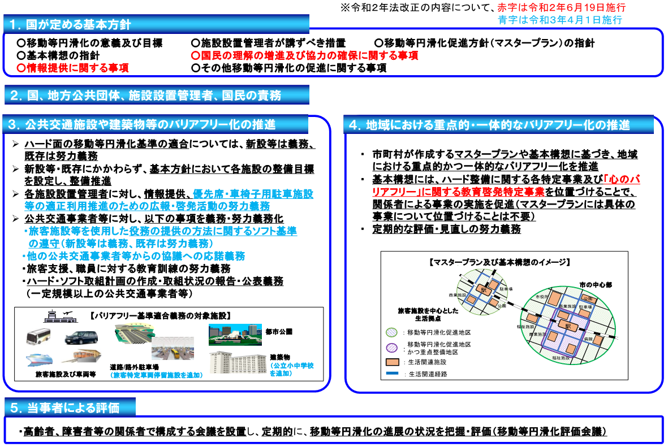
バリアフリー法改正の内容－概要－ （令和２年改正）

Slide 47
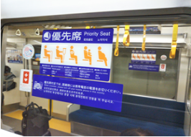


バリアフリー法改正の内容－駐車場関係－ （令和２年改正）
国・地方公共団体・国民・施設設置管理者の責務等として、「車両の優先席、車椅子用駐車施設、障害者用トイレ等の適正な利用の推進」を追加
公共交通事業者等に作成が義務付けられたハード・ソフト取組計画の記載事項に「 車両の優先席、車椅子用駐車施設、障害者用トイレ等の適正な利用」等を追加
対象施設の例
（車両等の優先席）
（車椅子使用者用駐車施設）
（障害者用トイレ）
等
特定路外駐車場の管理者に求められる対応
★バリアフリー法上の新設特定路外駐車場（車いす使用者用駐車施設の設置が義務付けられた路外
駐車場）の管理者は、利用者に対し、高齢者、障害者等が車いす使用者用駐車施設を円滑に利用
するために必要となる適正な配慮について、広報活動及び啓発活動を行うことが求められます。
（努力義務）
★例えば、ポスターの掲示、館内放送等により、利用者への呼びかけを行うこと等が考えられます。

Slide 48






機械式駐車場のバリアフリー化の取り組み事例
■業界団体における取組
○公益社団法人立体駐車場工業会では、機械式駐車場技術基準により、車いす使用者対応駐車設備についての審査、適合証明を行っている。
車いす使用者対応駐車設備
取扱者（運転者）が車いす使用者である
駐車設備の特別要求事項を審査・証明
・通 路 幅 ：500㎜ ➩ 900㎜
・操作盤高さ：フロアーレベル＋1000㎜
注：同乗者が車いすの場合には前庭での降車
車いす使用者対応
認定のマーク
出典：立体駐車場工業会

Slide 49











車椅子使用者用駐車施設等の適正利用に関するガイドライン（R5.3）
https://www.mlit.go.jp/sogoseisaku/barrierfree/sosei_barrierfree_tk_000322.html
○ 共生社会における移動環境確保のための基本的インフラの一つである、車椅子使用者が円滑に利用することができる駐車施設（車椅子使用者用駐車施設）に、それを必要としない人が駐車すること等により、真に必要な人が利用できない場合があり、その適正利用についての課題が指摘されている。
○ 当該駐車施設の利用対象者に公的利用証を交付し適正利用を促す地方公共団体の取組（パーキング・パーミット制度）については、車椅子使用者の他、車椅子を使用しないものの移動に配慮が必要な人（高齢者、妊産婦、けが人等）も広く対象とし、そのような人向けの優先駐車区画を設ける場合もあり、利用区分の明確化や不適正利用の減少等によって、車椅子使用者等の利用環境改善に効果が認められる。
○ 引き続き、地域の実情等に応じ、同制度の導入促進・普及啓発の他、以下の考え方を踏まえ、地方公共団体、施設設置管理者等及び国民における理解の増進と協力の確保等により、適正利用を推進。
車椅子使用者用駐車施設の利用対象者の明確化
車椅子使用者用駐車施設については、バリアフリー法令上、車椅子使用者その他障害者等を除き、利用を控える等の適正配慮を規定。
不適正利用や利用集中等により車椅子使用者の円滑な利用環境が阻害されている場合等には、地域の実情や施設の利用状況等に応じ、「車椅子使用者用駐車施設」の利用対象者を「車椅子使用者」と明確化することが望ましい。
利用対象者を車椅子使用者と明確化している例
80cm
140cm
通過に必要な最低幅
車椅子が転回（180度）可能な幅
様々な駐車区画の確保・不適正利用対策の取組
利用対象者の明確な区分とその考え方
多様な利用対象者の駐車区画の確保、限られた区画の効率的利用、不適正利用対策の取組等を引き続き推進。
車椅子使用者以外の障害者等については、広い幅員を必ずしも必要としないものの駐車区画の位置等に関し、移動に配慮が必要な人もいることから、地域の実情や施設の利用状況等に応じ、そのような人への駐車区画を設置・運用する場合には、バリアフリー法令に位置づけられている「車椅子使用者用駐車施設」とは別に「優先駐車区画」として位置づけることが望まれる。
車椅子使用者用
車椅子使用者以外用
機械式ゲートの設置による不適正利用対策の事例
３台分の区画を２台分の
幅広い区画とする運用例
狭小敷地等での車椅子使用者用駐車施設の確保・ダブルライン活用による駐車場全体の緩やかなバリアフリー化のイメージ
一般の
駐車区画
敷地活用に制約がある場合等に、一般の駐車区画の隣に乗降スペースを設け、一般の駐車区画においても車椅子使用者が乗降可能となる工夫
施設の入口近くの駐車区画数が僅かであること等から、車椅子使用者以外の障害者等を車椅子使用者用駐車施設の利用対象者とする場合に、誤認等が無いよう、利用対象者をピクトグラム等で分かりやすく明示している事例
複数種類の駐車区画を運用する場合のイメージ
地方公共団体の利用証の例
多様な利用対象者向けの優先駐車区画

Slide 50
車椅子使用者用駐車施設等の適正利用の取組

Slide 51




地方公共団体の取組（パーキング・パーミット制度）
・施設管理者の協力のもと、幅の広い｢車椅子使用者用駐車施設｣又はそれとは別に設ける｢優先駐車区画｣について、条件に該当する希望者が使用できる利用証を交付する地方公共団体における取組。
・平成18年度以降、令和5年2月末日現在で41府県2市において導入され、地方公共団体間における相互利用の取組も進められている。
・利用対象者の範囲は地方公共団体毎にあらかじめ設定（一律ではない）。
・必ずしも広い幅員を必要としないものの歩行困難で移動に配慮が必要な人もいるため、地域の実情や施設の利用状況等に応じ、幅の広い｢車椅子使用者用駐車施設｣のみでそのような人も利用対象として運用するのではなく、施設の出入口に近く等に別の｢駐車区画（優先駐車区画）｣を設けて運用される場合もある。
（長野県の利用証）
※この制度は「パーキング・パーミット制度（駐車許可制）」と呼ばれているが、「許可制」ではありません。
※幅の広い車椅子使用者用駐車施設については、バリアフリー法令により一定の施設に設置が義務付け。

Slide 52


さらなるバリアフリーニーズへの対応
○ バリアフリー法上の義務となっている、バリアフリー駐車スペースの確保や移動等円滑化以外にも、ニーズを踏まえた更なるバリアフリ－対応をしていく必要がある。
○ また、バリアフリー法の義務のないコインパーキング等においても、バリアフリー対応を推進していくことが望ましい。
■ユニバーサル対応型
精算機の設置例
■駐車場に関するバリアフリー化ニーズの例
ニーズ | 具体的な内容
大型福祉車両に 対応した高さの確保 | ・大型の車椅子用リフト付福祉車両は、車高が高い（2.3m程度）ため、それに対応した高さのあるスペースが必要。
車いす使用者用 駐車施設の マスの奥行き等 | ・大型ワンボックスカーを利用する障害児者の家庭が増え、車の後部から車いすが乗降するため奥行きのある駐車スペースが必要。 ・車椅子使用者用駐車施設については、停車した車の後方にスロープと車椅子のスペースの確保が必要。 ・雨天時の乗降に困難が生じないよう、乗降に必要なスペースは屋内に設ける、又は屋外の駐車施設に屋根若しくは庇を設けることが必要。
案内表示 | ・車椅子使用者用駐車施設には、表示板やシンボルマークの塗装などで、車椅子使用者用であることを見やすく表示。表示板は、後部から乗降する場合の支障とならない位置に設置。
無人精算機における ユニバーサル対応 | ・料金の投入口等が全体的に低い位置に設置されているとともに、大型ディスプレイやカメラ、インターホンの設置により、障害者割引のスムーズな処理や、異常発生時の対応ができることが必要。
聴覚障害者に配慮した通信手段の確保 | ・コインパーキング等において精算機等にトラブルが生じた際、 聴覚障害者はインターホンによる音声やりとりができない。タッチパネルによる文字送信や遠隔手話サービス、聴覚障害者に対応した呼出しボタン等の整備が必要。
周辺バリアフリー 情報を含む統合的な 情報提供 | ・身体障害者への情報提供では、駐車場の満空情報だけでなく 駐車後の動線や周辺のトイレの有無などの情報提供も必要。
全景
近景（ディスプレイ部、カメラ部）

Slide 53
８．まちづくりと連携した駐車場施策

Slide 54
まちづくりにおける駐車場政策のあり方検討会について
P80 更新済み（R5.7）
設置趣旨
駐車場政策については、これまでも「まちづくりと連携した駐車場施策ガイドライン」の発出等により、まちづくりと駐車場との連携を促進してきたところであるが、昨今の社会情勢の変化等もふまえつつ、道路交通の円滑化のみならず、「居心地が良く歩きたくなる」まちなかづくり、土地の有効活用など、より包括的なまちづくりを見据え、今後の駐車場政策のあり方について検討を行う。
検討体制
<検討会HP＞https://www.mlit.go.jp/toshi/toshi_gairo_tk_000103.html
検討会の構成
有識者、駐車場関係団体、地方公共団体、関係行政機関（国交省、警察庁）
委員 | 有識者 | 岸井 隆幸（座長） | 一般財団法人 計量計画研究所 代表理事
 |  | 大沢 昌玄 | 日本大学 理工学部 土木工学科 教授
 |  | 小早川 悟 | 日本大学 理工学部 交通システム工学科 教授
 |  | 野澤 千絵 | 明治大学 政治経済学部 政治学科・地域行政学科 教授
 |  | 小嶋 文 | 埼玉大学 理工学研究科 環境科学・社会基盤部門 准教授
 | 駐車場関係団体 | （一社）全日本駐車協会、（公社）立体駐車場工業会、（一社）日本自走式駐車場工業会、 （一社）日本パーキングビジネス協会
 | 地方公共団体 | 東京都、千代田区、金沢市、神戸市、和歌山市
オブザーバー |  | 国土交通省（道路局、住宅局、物流・自動車局）、警察庁（交通局）
事務局 |  | 国土交通省 都市局 街路交通施設課
検討内容
設置時期
まちづくりと駐車場政策の関係
社会情勢の変化や将来動向をふまえた課題
量的充足から質的向上に向けた今後のあり方 等
令和４年１０月～

Slide 55

まちづくりと連携した駐車場施策ガイドライン（第２版） 概要
P77 更新済み（R5.7）
令和５年４月１８日公表 https://www.mlit.go.jp/toshi/toshi_gairo_tk_000085.html
道路交通の円滑化のみならず、「居心地が良く歩きたくなる」まちなかづくり、土地の有効活用など、より包括的なまちづくりを見据え駐車場施策の検討を進めていくため、これまでの『まちづくりと連携した駐車場施策ガイドライン』の基本編と実践編を統合・再編し、最近の動向を考慮して時点更新を行い、『まちづくりと連携した駐車場施策ガイドライン（第２版）』を発行。需給状況の把握方法や、供給量・需要量の適正化に向けた考え方や留意点等については、別に参考資料としてまとめた。
【ガイドラインの対象】
【目次】
１.駐車場施策に関する現状と課題
1-1 駐車場施策に関する現状
1-2 社会情勢の変化と駐車場施策を取り巻く課題
２.まちづくりと連携した駐車場施策の基本的考え方
2-1 本ガイドラインの対象とする地区について
2-2 まちづくりと連携した駐車場施策の全体像
３.まちづくりと連携した駐車場施策の検討のポイント
3-1 都市が目指すべき将来像の把握
3-2 駐車状況等の現況把握
3-3 具体的な施策の検討
3-4 地区特性に応じたマネジメントの検討
４．まちづくりと連携した駐車場施策の進め方
4-1 需給量適正化の手法
4-2 駐車場の配置の適正化
4-3 公民連携等の様々なアプローチ
５．政策課題に対応した駐車場施策
5-1 荷さばき駐車場への対応（都市内物流対策）
5-2 観光バスによる交通環境悪化への対応（観光対策）
5-3 多様なモビリティへの対応（自動二輪、原付等）
5-4 車椅子用駐車施設への対応（バリアフリー対策）
5-5 DX・GX等
駐車場法による駐車場整備地区の対象となる「まちなか」の地区を対象の基本としつつ、それ以外の地区においても、駐車場を取り巻く課題の状況等を鑑み、地域の特性やまちづくりの状況等を踏まえて積極的に活用されることを期待。
【検討ステップとアウトプットのイメージ】

Slide 56
まちづくりと連携した駐車場施策ガイドライン（第２版）について
P78 更新済み（R5.7）
■更新の考え方
○ウォーカブル施策をはじめ、最近の動向をふまえてガイドラインを時点更新。
○「基礎編」と「実践編―調査・分析」を統合し、構成を見直し。
- 施策の検討ポイントと施策の進め方（手法）をそれぞれ章立てしまとめ
- 政策課題に対応した駐車施策について事例を交えて内容を充実
○施策の検討にあたり参照すべき通知や資料等について【参照文献】として記載
■主な更新内容
○全体的な時点更新
○以下の観点を追加
・ウォーカブル、駐車場法の特例措置（R2都再法改正等）
・エリアマネジメント（地域ルールの解説、地区マネジメント制度の紹介等）
・荷さばき、観光バス（支援制度、好事例等）
・多様なモビリティ（自動二輪・原付等）（自転車法と駐車場法の整理、地域の実情に応じた対策・好事例等）
・バリアフリー（各種法令の整理、好事例等）
・DX、GXへの対応（デジタル技術の活用にかかる好事例、EV車への対応等）
等

Slide 57
今後の駐車場政策のあり方（案）
○ 駐車場は量から質の時代となっており、質への転換には、既存施設の柔軟な活用、秩序のある整備等のマネジメントをしていく必要があり、公民が連携していくための青写真を策定して、計画的に進めていくことが必要。
これからの駐車場政策
これまでの駐車場政策
駐車場のマネジメント（既存駐車場の把握、柔軟な活用・秩序ある整備等）
多様な利用者ニーズ・車種、新技術への対応（車椅子使用者、観光バス、荷捌き車両、自転車、自動二輪車、自動バレーパーキング等）
魅力的な駐車施設（駐車場の立地等に応じた高質化、交通結節点機能強化）
まちづくりとの連携（公民連携：エリマネ団体・まちづくり会社・駐車場事業者等）
交通全体での適切な分担（公共交通との連携、シェアモビリティの活用）
増加する駐車需要への対応
渋滞、交通輻輳対策
  （施策）
  駐車場整備地区の設定
  都市計画駐車場の整備
  附置義務 等
  （施策）
  駐車場マネジメント計画の策定
  既存の駐車施設の柔軟な活用・転用
  附置義務の弾力化
  新技術・駐車場データの活用 等
近年の駐車場・都市交通をとりまく課題
今後のまちづくりに求められるもの
中心市街地への車の流入・歩行者中心の通りにおける車の出入りによる歩行者の危険・渋滞
中心市街地の小規模駐車場の乱立・低未利用地の増加
既存駐車場の稼働率低下・余剰の発生
貨物需要の増加・荷捌きスペースの不足
観光客の増加・観光バス駐停車場所の不足
2024年問題（物流等）・公共交通の持続可能性の危機 等
コンパクト・プラス・ネットワークの推進
人間中心のウォーカブルなまちづくり
社会の変化に対応した柔軟なまちづくり
ユニバーサルデザイン・バリアフリー
こどもまんなかまちづくり
環境への配慮・まちづくりGX
データの取得・デジタル技術の活用

Slide 58
駐車場整備（自動二輪含む）に関する主な国土交通省の支援策
事業名 | 対象・概要 | 補助率等
 |  | 自治体 | 民間事業者
都市・地域交通戦略推進事業 （個別補助制度） （社会資本整備総合交付金） （防災・安全交付金） | 都市・地域における安全で円滑な交通を確保し、魅力ある都市・地域の将来像を実現するため、徒歩、自転車、自動車、公共交通の適正分担が図られた交通体系を確立することを目的に、地方公共団体が策定した「立地適正化計画」、「低炭素まちづくり計画」等において位置づけられた駐車場の整備に対する支援。 | 対象事業費の １／３ 等 | （間接交付） 国：１／３ 地：１／３ 民：１／３
 |  | ※概ね１００台以上の駐車場を対象とし、対象事業費は整備に要する費用の４分の１に相当する額とする。
都市構造再編集中支援事業 （個別補助制度） | 「立地適正化計画」に基づき、都市機能や居住環境の向上に資する公共公益施設の誘導・整備、防災力強化の取組等に対し集中的な支援を行い、各都市が持続可能で強靭な都市構造へ再編を図ることを目的に、市町村が策定する「都市再生整備計画」に位置づけられた駐車場の整備に対する支援。 | ＜都市機能誘導区域内等＞ 対象事業費の１／２ ＜居住誘導区域内等＞ 対象事業費の４５％ | （間接交付） ＜都市機能誘導区域内等＞ 国：１／３ 地：１／３ 民：１／３ ＜居住誘導区域内等＞ 国：９／３０ 地：１１／３０ 民：１０／３０
 |  | ※概ね５００台の駐車場の整備に要する費用を限度とし、対象事業費は整備に要する費用の４分の１に相当する額を限度とする。
都市再生整備計画事業 （社会資本整備総合交付金） （防災・安全交付金） | 市町村が策定する「都市再生整備計画」に位置づけられた駐車場の整備に対する支援。 | 対象事業費の ４／１０ 等 | （間接交付） 国：４／１５ 地：６／１５ 民：５／１５
 |  | ※概ね５００台の駐車場の整備に要する費用を限度とし、対象事業費は整備に要する費用の４分の１に相当する額を限度とする。
道路事業 （社会資本整備総合交付金） | 都市計画道路整備に関する事業等として、地方公共団体が道路事業として実施する駐車場（道路附属物）の整備に対する支援。 | 対象事業費の １／２ 等 | －
※ 個別施設に対する支援ではなく、地域のまちづくり計画等に対する支援となります。
※ 拡張も新設と同様です。自動二輪車を受け入れるための改良についても支援可能です。
※ そのほか、駐車場を活用した指定緊急避難場所を整備する場合、都市防災総合推進事業（防災・安全交付金）により、避難のために必要な部分の支援が可能な場合があります。【交付率１／２ 等】
Notes:
57

